Slide 1
Gemeinsam für unsere Kinder
KONZEPTION DER
Gemeinde Neukirch

Slide 2
Inhaltsverzeichnis
>>>>>>>>>>>>>>>>>> Seite
Vorwort 4
Kontaktdaten 5
Wir sind immer am Puls der Zeit 6 - 9
1.1 Betreuungsangebote, Öffnungszeiten, Ferien- und Schließtage 6 - 7
1.2 Unsere Räumlichkeiten 8 - 9
1.3 Personelle Besetzung 10
Pädagogisches Selbstverständnis 11 - 23
2.1 Unser gesetzlicher Bildungsauftrag 11
2.2 Der Orientierungsplan als „Bildungskompass“ 12 - 15
2.3 Unser Bild vom Kind 16
2.4 Pädagogisches Handlungskonzept – unsere Ziele 17
2.5 Planung und Reflexion 18
2.6 Beobachtung und Dokumentation 19
2.7 Inklusion und Partizipation 20 - 21
2.8 Beschwerdemöglichkeiten für Kinder 22 - 23
3 Der Alltag mit „unseren Kindern“ 24 - 36
3.1 Anmeldeverfahren und Eingewöhnungsgespräche 24
3.2 Gestaltung unterschiedlicher Eingewöhnungsprozesse 25 - 26
3.3 Gestaltung von Übergangsprozessen 27 - 29
3.4 Strukturen - Rituale und Freispiel 30
3.5 Tagesablauf in der Krippe und im Kindergarten 31 - 32
3.6 Alles rund um die Ernährung, Ruhephasen und Gestaltung des Nachmittags 33 - 34
3.7 Freie, feste und gruppenübergreifende Angebote 35 - 36

Slide 3
Inhaltsverzeichnis
>>>>>>>>>>>>>>>>>> Seite
Wir – das Team der Kita Neukirch 37 - 38
4.1 Pädagogische Planung und Teamgespräche 37
4.2 Qualifizierung – Weiterbildung und Fortbildungszeiträume 38
5. Unsere Eltern und Familien 39 - 43
5.1 Erziehungspartnerschaft 39
5.2 Kommunikation, Information, Elternbildungsangebote 40
5.3 Tür-, Angel-und Elterngespräche 41
5.4. Beschwerdemöglichkeiten für Eltern 42
5.5 Elternbeirat 43
6. Viele Teile ergeben ein Ganzes 44 - 45
6.1 Sinnvolle Netzwerke aufbauen – Kontakte pflegen 44
6.2 Zusammenarbeit mit unserem Träger und der Gemeinde 45
Akronyme, Literaturverzeichnis und Danksagung 46
* Ausfertigungsdatum Juli 2021

Slide 4
Vorwort
Vorwort
Als Träger unserer Kindertagesstätte der Gemeinde Neukirch tragen wir seit nun mehr als 50 Jahren eine große gesellschaftliche Verantwortung. Wir sind uns dessen bewusst und stellen uns täglich aufs Neue dieser Verantwortung. Deshalb haben wir gemeinsam mit unseren Mitarbeitern das Leitbild und die Konzeption mit entwickelt.
Die pädagogische Arbeit in der Kita beruht auf klaren Zielformulierungen, Grundsätzen und Werten. Diese spiegeln sich in der Fachlichkeit einer jeden Mitarbeiterin* und deren Arbeitshaltung wieder. Diese fließt selbstverständlich in die Zusammenarbeit mit Eltern, anderen Institutionen, weiteren Partnern und der Öffentlichkeit mit ein. Auf Grund einer 50-jährigen engen Verbundenheit zur Gemeinde und ihren Bürgerinnen und Bürgern wird das soziale Miteinander aktiv gelebt. Alle Mitarbeiter/innen, aber auch wir als Träger identifizieren uns mit diesem professionellem Handeln.
Der „Orientierungsplan für Bildung und Erziehung in baden-württembergischen Kindergärten und weiteren Kindertageseinrichtungen“ macht konkrete Aussagen zu den Qualitätsanforderungen. Aus diesem Grund hat unsere Kita ein funktionales Qualitätshandbuch, in dem alle konkreten Arbeitsschritte und Arbeitsabläufe beschrieben und zielgenau formuliert sind.
Die Ihnen vorliegende Konzeption trifft klare Aussagen zu inhaltlichen Schwerpunkten der pädagogischen Arbeit in unserem Hause und zeigt konkrete Schritte im Bezug auf den Orientierungsplan im Zusammenspiel mit dem Kita Alltag auf. Sie werden erkennen, dass über die täglichen Aufgaben und Anforderungen nachgedacht, zielführend gearbeitet, reflektiert wird und eine kontinuierliche Evaluation stattfindet. Die Konzeption spiegelt die Realität wieder, verzichtet dabei auf bloße Absichtserklärungen und verdeutlicht unverwechselbar das Profil unserer Einrichtung.
Impulse, Anregungen und Forderungen zu den Zielformulierungen ergeben sich dabei stets aus der täglichen Arbeit mit den Kindern, Eltern, weiteren Partnern, dem Team und uns als Träger.
Die Leitung nimmt ihre Führungsaufgaben konkret wahr, indem sie beruhend auf dieser Grundlagen die Qualität der Arbeit einer jeden Mitarbeiterin und des Gesamtteams immer wieder aufs Neue überprüft.
Auch die Zusammenarbeit zwischen Träger und Leitung sowie der Gemeinde und anderer Institutionen unterliegen diesem prüfenden Blick.
Ihnen als Eltern und Kunden soll es Sicherheit geben, dass in Ihrer Kindertagesstätte qualitativ gut gearbeitet wird.
Wir bieten Ihnen zudem bedarfsgerechte Angebote und behalten dabei stets die Zukunft von Kindern und Familien gleicher-maßen im Auge.
Wir möchten Ihnen mit unserem Leitbild und unserer Konzeption deutlich machen, auf was es uns ankommt!
Es grüßen herzlich
Reinhold Schnell, Bürgermeister und Christel Ulmer-Walz, Kita Leitung
* Hinweis: Mitarbeiterin steht synonym sowohl für die männliche und weibliche Form

Slide 5
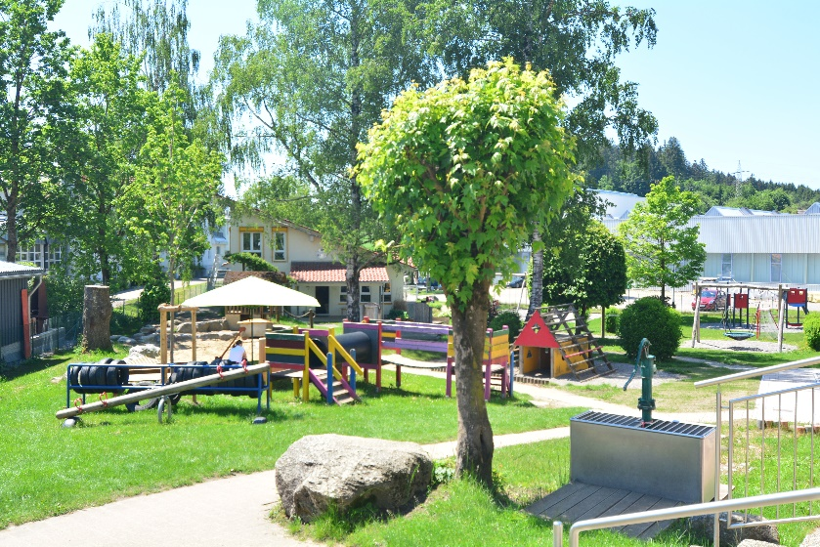
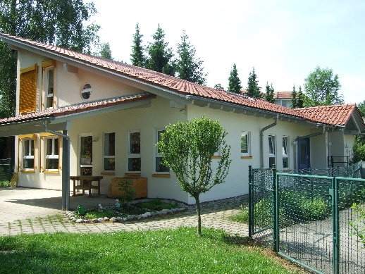
Kontaktdaten
Anschrift: Kita Neukirch Träger: Gemeinde Neukirch
Hüttenseestr. 34 Schulstr. 3
88099 Neukirch 88099 Neukirch
Ansprechpartner: Christel Ulmer-Walz Ansprechpartner: Rüdiger Frank
Kontaktdaten: Tel: 07528/2927 - Haupthaus / Büro, rote , grüne, gelbe, blaue Gruppe Tel: 07528/9209216
Tel: 07528/2927 - Nebengebäude / Orange Gruppe
Tel: 07528/2927 – Krippe / Regenbogenzwerge, Regenbogenfische
E-Mail: kindergarten-neukirch@t-online.de E-Mail: frank@neukirch-gemeinde.de
Homepage/Gemeindeeinrichtungen: www.neukirch-gemeinde.de

Slide 6
1. WIR sind immer am Puls der Zeit
,
1.1 Betreuungsangebote, Ferien- und Schließtage
In unseren 2 Häusern gibt es derzeit 2 Krippen- und 5 Kindergartengruppen mit unterschiedlichen, familienfreundlichen Betreuungsangeboten.
Je nach Angebotsform werden in der Krippe pro Gruppe maximal 10 Kinder und im Kindergarten zwischen 20 und 25 Kinder betreut.
Betreuungsangebote im Überblick
Krippe
Krippe – ab dem vollendeten 1. Lebensjahr
2 Shareplätze (2 Tage / 3 Tage) jeweils pro Krippengruppe - ab dem vollendeten 1. Lebensjahr
Die Verweildauer in der Krippe beträgt aus pädagogischen Gründen mindestens 10 – 12 Monate – siehe Anmeldekriterien
Kindergarten
Gruppe mit verlängerten Öffnungszeiten (VÖ) – ab dem vollendeten 3. Lebensjahr bis Schuleintritt
Ganztagesgruppen (GT) – ab dem vollendeten 3. Lebensjahr bis Schuleintritt.
- GT Umfang 37 Wochenstunden Modell 3A mit 2 langen (Montag/Dienstag) und 3 kurzen Tagen
- GT Umfang 37 Wochenstunden Modell 3B mit 2 langen (Mittwoch/Donnerstag) und 3 kurzen Tagen
- GT Umfang 44 Wochenstunden Modell 4 mit 4 langen (Montag-Donnerstag) und 1 kurzen Tagen
Ferien- und Schließtage:
Einmal jährlich stimmen wir mit unserem Elternbeirat den Ferienplan ab. Derzeit haben wir in der Regel 30 Tage im Jahr geschlossen.
Sie erhalten jeweils zu Beginn eines jeden Kita Jahres eine detaillierte Übersicht, an welchen Tagen die Kita geschlossen ist.
Kita-Info-App:
Eltern, die unserer Einrichtung angehören, haben zudem die Möglichkeit über unsere kostenlose Kita-Info-App, modern und zeitgemäß
über das Smartphone oder per Emailnachricht mit Nachrichten und Terminen versorgt zu werden - Infos erhalten Sie bei unserer Leitung.

Slide 7
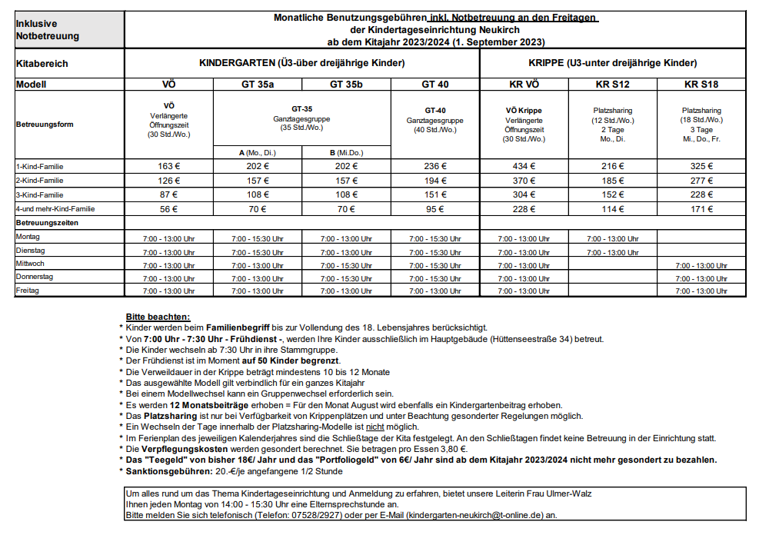
1. WIR sind immer am Puls der Zeit
,
1.1 Betreuungsangebote – Öffnungszeiten und Gebührenordnung
Öffnungszeiten und Gebührenordnung: Auf unserer Homepage können Sie stets die aktuelle Gebührenordnung mit den dazugehörigen Angebotsformen, Öffnungszeiten und den Anmeldekriterien abrufen. Diese finden Sie, unter www.neukirch-gemeinde.de - Gemeindeeinrichtungen - Kindergarten -“Wir über uns“.

Slide 8
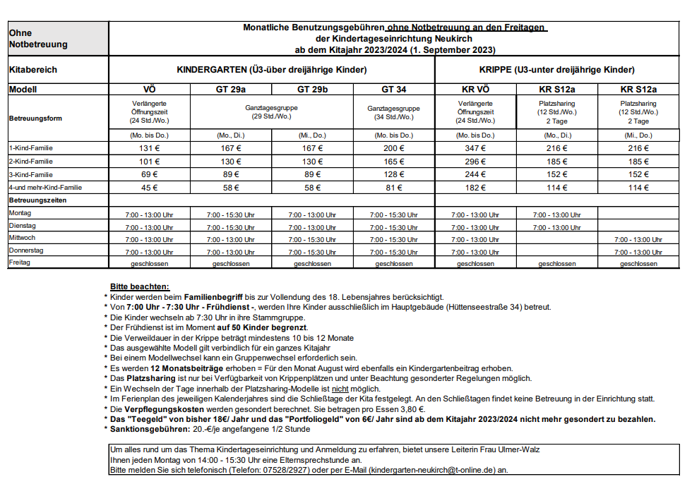
1. WIR sind immer am Puls der Zeit
,
1.1 Betreuungsangebote – Öffnungszeiten und Gebührenordnung
Öffnungszeiten und Gebührenordnung:

Slide 9
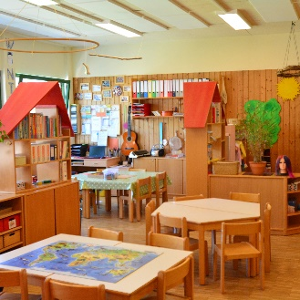
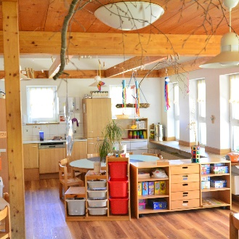
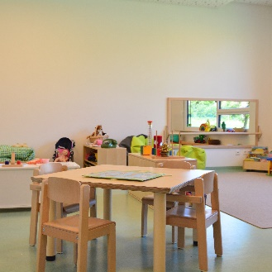
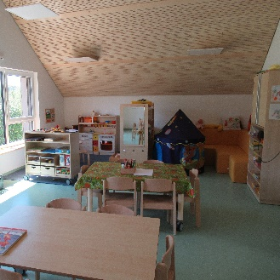
1. WIR sind immer am Puls der Zeit,
1.2 Unsere Räumlichkeiten
Bei der Gestaltung unserer Räumlichkeiten legen wir grundsätzlich Wert auf:
helle und freundliche Räume
offene Türen
eine Spiel- und phantasieanregende Gestaltung
Die Mitwirkung der Kinder (Mitsprache bei der Raumgestaltung, Ausstellen ihrer Werke)
Ordnung, Sauberkeit und Sicherheit
Da die Kinder verschiedene Bedürfnisse in den Kitaalltag mitbringen, haben wir unser Raumkonzept besonders auf sie abgestimmt:
In unseren Gruppenräumen mit :
festen Stammgruppen
gleichbleibendem Personal
strukturierten Spiel- und Rückzugsbereichen und einem kindgerechten und geregelten Tagesablauf
erfahren die Kinder:
Vertrauen und Sicherheit
Geborgenheit
Strukturen und Rituale
und haben die Möglichkeit, solide Beziehungen aufzubauen

Slide 10
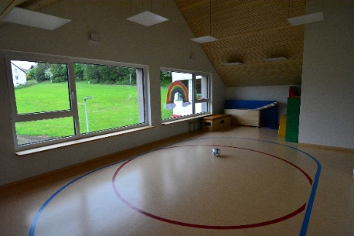
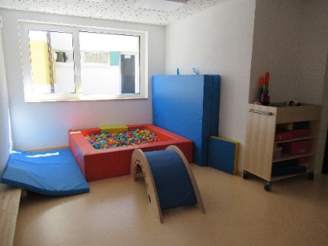
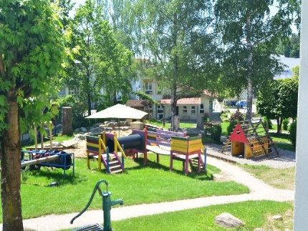
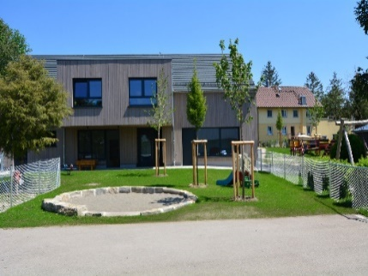
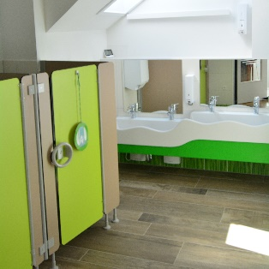
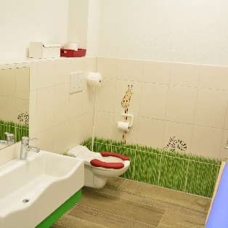
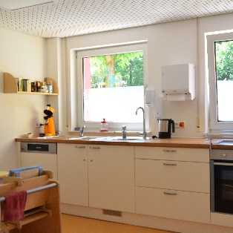
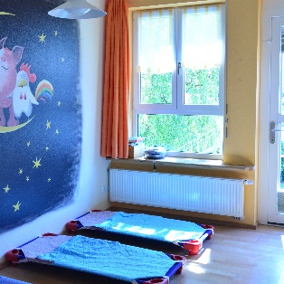
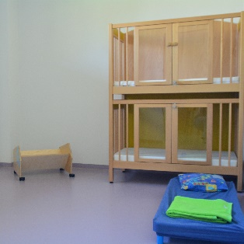
1. WIR sind immer am Puls der Zeit,
1.2 Unsere Räumlichkeiten
Die Kinder können unter Einhalten gewisser Absprachen und Regeln unsere frei zugänglichen Räume und Spielbereiche (Eingangsbereich, Bewegungsraum, Garten)nutzen. Dabei ist nicht dauerhaft eine feste Fachkraft anwesend. Dennoch ist die Zuständigkeit der Aufsicht geklärt und es wird in regelmäßigen Abständen nach den Kindern geschaut.
Dabei erfahren die Kinder:
Bewegungsfreiheit
soziale Kontakte über die Stammgruppen hinaus
Raum und Material für phantasievolles Spiel
Raum für gruppenübergreifende Angebote
Vertrauen in sich unter Berücksichtigung verschiedener Absprachen und Regeln
In unseren Räumen (Schlafraum, Waschraum, Kreativraum, Inklusionsraum, Küche/Essraum) werden folgende Bedürfnisse der Kinder erfüllt:
Ruhe, Schlaf, Rückzug
Hunger, Durst, hauswirtschaftliche Angebote (Backen, Kochen, Schneiden)
Schöpferisches Gestalten, Phantasie, Kreativität
Sauberkeit, Hygiene
individuelle Förderung (Sprache, Frühförderung etc.)
gruppenübergreifende Angebote

Slide 11
1. WIR – sind immer am Puls der Zeit
1.3 Personelle Besetzung und Aufgaben
In unserer 7gruppigen Einrichtung bedarf es je nach Altersgruppierung und Angebotsform (VÖ, GT …) einer unterschiedlich personellen Besetzung. Diesen Mindestpersonalschlüssel legt der Kommunalverband für Jugend und Soziales (KVJS) in der jeweiligen Betriebserlaubnis fest und das Landesjugendamt, der Träger und die Leitung überprüfen die Einhaltung der Vorgaben in der Betriebserlaubnis.
Unser Personal setzt sich aus einer Einrichtungsleitung (mit fachspezifischer Ausbildung - Sozialfachwirtin/ Kindheitspädagogin) und
unterschiedlich qualifizierten Fachpersonal (Kindheitspädagogen, Erzieherinnen, Kinder- und Heilerziehungspflegerinnen) zusammen.
Für jede Gruppe stehen in der „Kernbetreuungszeit“ zwei Fachkräfte zur Verfügung. In den Randzeiten ist jeweils nur eine Fachkraft im Gruppenraum, während sich eine weitere im Haus befindet. Darüber hinaus stehen uns zwei weitere gruppenübergreifende Fachkräfte zur Unterstützung der vielfältigen pädagogischen Aufgaben und weitere ausgebildete Fachkräfte in einem Aushilfspool zur Verfügung.
Während des Mittagessens, den Ruhezeiten und der Nachmittagsbetreuung sind stets 2-3 Fachkräfte anwesend.
Wir, als Team haben gemäß der aktuellen Gesetzgebung, dem Orientierungsplan und vielfältiger Verwaltungsvorschriften unterschiedliche Aufgabe zu erfüllen. Denn Erziehung, Bildung und Betreuung unterliegen in der heutigen Zeit großen Herausforderung und damit verbunden sind umfangreiche, förderliche Bildungsprozesse.
Gemessen an den Aussagen des Orientierungsplans ist uns bewusst, dass jede pädagogische Fachkraft in ihrem Handeln immer ihre eigene Person miteinbringt. Werte, Ansprüche, Erfahrungen und die eigene Biographie beeinflussen unser Handeln.
Wir, als professionelle pädagogische Fachkräfte setzen uns mit diesen Einflüssen bewusst auseinander reflektieren diese und berücksichtigen sie in unserem pädagogischen Handeln und unserer Grundhaltung.
Kollegiale Beratung ist dabei ein wesentlicher Gesichtspunkt unserer Zusammenarbeit. Das vielfältige Wissen, die unterschiedlichen Erfahrungen und Kompetenzen jeder Fachkraft, machen uns als multiprofessionelles Team aus Durch die Verbindung dieser Fähig- und Fertigkeiten bereichern wir uns gegenseitig.
Wir verfolgen gemeinsam ausgehandelte Ziele und verabreden klare Prozessabläufe um die Qualität in der Einrichtung zu sichern.
Unsere Leitung berücksichtigt die unterschiedlichen Professionen und Prägungen ihres multiprofessionellen Teams bezüglich ihrer Führungsverantwortung auch gegenüber dem Träger, den Eltern und weiteren Partnern. Sie ist sich ihrer Verantwortung diesbezüglich bewusst.

Slide 12
,
2. Pädagogisches Selbstverständnis
2.1 Unser gesetzlicher Bildungsauftrag
Bund und Land fühlen sich gleichermaßen dem Bildungs-, wie auch dem Betreuungs-und Erziehungsauftrag verpflichtet.
Deshalb haben Sie zum Wohl der Kinder und Familien verbindliche Gesetze und Verordnungen geschaffen, welche dafür Sorge tragen, dass Kindertageseinrichtungen und ihre Fachkräfte ihren gesetzlich, verbindlichen Bildungsauftrag nachkommen können.
Der „Orientierungsplan für Bildung und Erziehung für baden-württembergische Kindertageseinrichtungen“, konkretisiert diesen Bildungsauftrag. Er beschreibt in seinen weiteren Ausführungen eindrücklich die Grundlagen, Ziele, pädagogische Herausforderungen, aber auch Qualitätsmerkmale, welche dem frühkindlichen Bildungs- und Erziehungsverständnis vorausgehen.
Unser gesetzlicher Bildungsauftrag steht im
KiTaG –Kindertagesbetreuungsgesetz Baden-Württemberg
SGB VIII – Achte Gesetzbuch der Kinder- und Jugendhilfe
- § 22 SGB – Grundsätze der Förderung der Kindertageseinrichtungen
- § 22 Abs.3 – Umfassender Förderauftrag „Erziehung, Bildung, Betreuung“
- § 22a SGB – Qualitätsentwicklung / Qualitätssicherung
- § 8a SGB VIII – Schutzauftrag
- § 1Abs.1 – Grundaussage
„Jeder junge Mensch hat das Recht auf Förderung seiner Entwicklung und Erziehung
zu einer eigenverantwortlichen und gemeinschaftsfähigen Persönlichkeit“
(§1 SGB 8 (1))
Die UN Kinderrechtskonvention definiert Kinder als eigenständige Träger von Rechten.
Zu diesen Rechten gehört das Recht auf eine Erziehung und Bildung, welche die Persönlichkeit, die Begabung, sowie geistige, körperliche
und soziale Fähigkeiten zur Entfaltung bringen.
Zudem das Recht auf
- Förderung
- auf freie Meinungsäußerung
- auf Gesundheit
- auf Schutz vor Gewalt, Diskriminierung und Armut
- auf Freizeit usw.
„Der Orientierungsplan trägt diesem Anspruch der Kinderrechte im vollem Umfang Rechnung, indem er dezidiert die Kinderperspektive
einnimmt. Im Mittelpunkt steht dabei nicht nur das Wohl des einzelnen Kindes mit seiner Persönlichkeit, mit seinen Potenzialen,
Kompetenzen und Bedürfnissen, sondern auch die Gemeinschaftsfähigkeit, die Anerkennung von Unterschiedlichkeiten und die
Gestaltung des „sozialen Miteinander“. ²Ministerium für Kultus, Jugend und Sport Baden-Württemberg (Hrsg.) (2014). Orientierungsplan für Bildung und Erziehung , S. 18.

Slide 13
,
2. Pädagogisches Selbstverständnis
2.2 Der Orientierungsplan als „Bildungskompass“
Der „Orientierungsplan“, gibt den Rahmen für unser Bildungs- und Erziehungsverständnis vor. Dieser legt in Teil „A“ die Grundlagen und Ziele unserer Bildungsarbeit fest. Teil „B“ zeigt in bedeutsamen Bildungs- und Entwicklungsfeldern den dafür notwendigen Rahmen auf. Diese konkretisieren dafür notwendige Ziel- und Handlungsstränge, um Kinder mit unterschiedlichen Lebensentwürfen und Lernerfahrungen zu begleiten und zu unterstützen. Dabei betont der Orientierungsplan stets die Kinderperspektive und geht von der Motivation des Kindes aus.
Das primäre Ziel ist, jedem Kind vielfältige Erfahrungen in den 6 unterschiedlichen Bildungs- und Entwicklungsfeldern - Körper – Sinne – Sprache – Denken – Gefühl und Mitgefühl – Sinn, Werte und Religion, unter Berücksichtigung seiner eigenen Biographie, innerhalb seines Lebens- und Lernumfeldes, zu ermöglichen und ist deshalb bewusst nicht an den Bezeichnungen von Fachsystematiken oder Schulfächern ausgerichtet.
² Ministerium für Kultus, Jugend und Sport Baden-Württemberg (Hrsg.) (2014). Orientierungsplan für Bildung und Erziehung , S. 96
Folgende Ziele der 6 Bildungs- und Entwicklungsfelder stehen bei uns im Vordergrund:
Bildungs- und Entwicklungsfeld „Körper“
Das Kind …
lernt nicht nur seinen Körper, sondern auch lebensnotwendige Grundbedürfnisse wie Essen, Trinken, Schlaf, Liebe usw. bewusst wahrzunehmen.
entwickelt dadurch ein positives Körper- und Selbstwirksamkeitskonzept als Grundlage für seine gesamte Entwicklung.
erfährt in der Gemeinschaft, dass andere Kinder auch Bedürfnisse haben und lernt diese anzunehmen.
entwickelt ein Gespür für seine individuellen Fähig- und Fertigkeiten und erfährt dadurch auch seine eigenen Grenzen.
entdeckt, übt und verfeinert seine grobmotorischen (malen, schneiden, fädeln, stecken …..) und feinmotorischen (rennen, klettern, balancieren, hüpfen…) Fertigkeiten und baut dadurch seinen Handlungs- und Erfahrungsspielraum aus.
Umsetzung im Alltag:
Während der Freispielzeit hat das Kind vielfältige Möglichkeiten, in den Gruppen- und Nebenräumen, im Außenspielbereich, bei Spaziergängen in Wald und Flur, grundlegende Bewegungsformen zu erwerben. Auch bei gezielt gesetzten Bildungsangeboten erweitert das Kind seinen eigenen Handlungs- und Erfahrungsspielraum.
Durch die bewusste Gestaltung der Räumlichkeiten, Bereitstellung unterschiedlichster Materialien unterstützen wir das Kind aktiv beim Kennlernen seiner Fähig- und Fertigkeiten und verhelfen ihm durch grob- und feinmotorisches Üben diese zu verfeinern.
Unser Schulprogramm trägt durch die Bereitstellung von unterschiedlichen Obst- und Milchproduktangeboten wesentlich mit dazu bei, ein positives Verständnis für die Gesunderhaltung des eigenen Körpers zu entwickelt. Ein positives Wohlbefinden dient als Grundlage für eine körperliche, physische und kognitive Entwicklung des Kindes.

Slide 14
,
2. Pädagogisches Selbstverständnis
2.2 Der Orientierungsplan als „Bildungskompass“
Bildungs- und Entwicklungsfeld „Sinne“:
Das Kind …
lernt sein Umfeld und seine Umwelt mit all seinen Sinnen kennen.
entdeckt die Welt durch Sehen, Hören, Riechen, Schmecken , Fühlen und Tasten.
schärft und schult seine Sinne, um seinen Alltag selbstwirksam zu gestalten und zu erleben.
entwickelt und erhält vielfältige Möglichkeiten seine gesammelten Erfahrungen und Erlebnisse zum Ausdruck zu bringen.
Umsetzung im Alltag:
Wir stellen vielfältige Möglichkeiten für Sinneserfahrungen zur Verfügung (z.B. Kneten, Sandeln, Backen, Kochen, „Geräusche-Kim“ usw.).
Wir beobachten und unterstützen jedes Kind mit seinen Ideen, damit es in einem bildungsfreundlichen Rahmen möglichst frei gestalten und aktiv experimentieren kann.
Wir singen, tanzen und fördern Rollenspielmöglichkeiten, damit das Kind seine Sinne bewusst einsetzen, entfalten, aber auch aktiv zum Ausdruck bringen kann.
Bildungs- und Entwicklungsfeld „Sprache“:
Das Kind …
erlebt Freude, Interesse und Spaß an der Sprache und entfaltet vielfältige Kommunikationsformen.
erfährt dass Körpersprache, nonverbale Ausdrucksformen wie Mimik, Gestik und Körperhaltung von Bedeutung sind.
erwirbt einen umfangreichen Wortschatz, kennt zahlreiche Begriffe und kann diese verstehen und anwenden.
kann seine Meinung, Empfindungen und Wünsche äußern und damit sein Handeln verständlich zum Ausdruck bringen.
Umsetzung im Alltag:
Jedes Kind hat nicht nur im Freispiel , sondern auch im Stuhlkreis vielfältige Möglichkeiten sich sprachlich aktiv einzubringen.
Wir unterstützen und motivieren das Kind seine Meinung, Wünsche und Anliegen aktiv zu äußern und Konflikte verbal zu lösen.
Jedes Kind erhält vielfältige Gelegenheiten im Alltag (Begrüßungsritual, Gesprächskreis, Reime, Rollenspiele, Geschichten erzählen usw.) um mit Sprache zu experimentieren.

Slide 15
,
2. Pädagogisches Selbstverständnis
2.2 Der Orientierungsplan als „Bildungskompass“
Bildungs- und Entwicklungsfeld „Denken“:
Das Kind …
findet bei uns eine Umgebung, welche seine Neugierde und Experimentierfreude anregt.
kann Beobachten, Spielen und Ausprobieren und dadurch unterschiedliche Erfahrungen in verschiedenen Wissensbereichen sammeln.
findet bei uns Zeit und Raum seine Fragen zu stellen, Antworten zu finden und erste Zusammenhänge zu erkennen.
kann erworbenes Wissen vertiefen und dieses auf vielfältige Weise zum Ausdruck bringen.
Umsetzung im Alltag:
Wir ermöglichen Naturerfahrungen im Garten, Wald, Feld und Flur und unterstützen gleichzeitig vielfältige Beobachtungen naturwissen-schaftlicher Zusammenhänge.
Wir geben Zeit und Raum zum Spielen, Experimentieren, Beobachten, Zerlegen , Konstruieren und entwickeln neue Ideen.
Wir bieten diverse Gesprächsthemenfelder im Stuhlkreis an, unterstützen und fördern damit individuelle Denkprozesse des Kindes.
Wir begleiten aktiv die sozialen Erfahrungen in der Gruppe, auch im Zusammenspiel : Kind - Kind, Kind - Gruppe , Kind – Erzieher*.
Bildungs- und Entwicklungsfeld „Gefühl und Mitgefühl:
Das Kind …
lernt, aufbauend auf eine sichere vertrauensvolle Beziehung, seine Gefühle auszudrücken.
lernt mit seinen Gefühlen umzugehen, diese zu akzeptieren und verbal zu äußern.
entwickelt Einfühlungsvermögen und Mitgefühl / Empathie für andere, sowie für seine unmittelbare und weitere Umgebung.
erlebt uns als konstante Bezugsperson und baut dadurch eine sichere, vertrauensvolle und stabile Beziehung auf.
Umsetzung im Alltag:
Wir geben jedem Kind einen festen, sicheren Rahmen, der ihm erlaubt persönliche Gefühle zu zeigen, zu erproben und ihm Halt gibt.
Wir begleiten die unterschiedlichsten emotionalen Entwicklungs- und Lebensphasen (Trauer, Wut, Trotz, Zorn usw.) von jedem Kind und helfen ihnen dabei diese bewusst wahrzunehmen, zu erleben, zum Ausdruck zu bringen und damit umzugehen.
Wir fördern das aktive Gespräch in der Gruppe darüber.
* Erzieher steht synonym sowohl für die weibliche und männliche Form

Slide 16
,
2. Pädagogisches Selbstverständnis
2.2 Der Orientierungsplan als „Bildungskompass“
Bildungs- und Entwicklungsfeld „ Sinn, Werte und Religion:
Das Kind …
erlebt durch Feste und Feiern unterschiedliche Rituale und Traditionen im Jahreskreis.
erfährt im Miteinander unterschiedliche Wertvorstellungen und begreift das gemeinsame Werte und Regeln unserem Leben Halt geben.
geht achtsam und sorgsam mit der Natur und seiner unmittelbaren und weiteren Umgebung um.
erkennt dabei wie wichtig eine nachhaltige Lebensweise für den Erhalt unserer Natur, die Erde und alle darin befindlichen Lebewesen ist.
Umsetzung im Alltag:
Das Feiern der Glaubensfeste Ostern, St. Martin, Nikolaus und Weihnachten gehören zum festen Bestandteil unserer Jahresplanung.
Trotzdem üben wir Toleranz, Wertschätzung und Offenheit gegenüber anderen Kulturen, indem wir auch Feste und Rituale anderer Religionen und Gemeinschaften achten, thematisieren etc. und eventuelle Gemeinsamkeiten oder Unterschiede herausfinden.
Das Recht auf eine eigene Meinung, die Einzigartigkeit des Einzelnen und das Leben in der Gemeinschaft wird gestärkt durch gegenseitigen Respekt, das individuelle Eingehen auf Bedürfnisse und Befindlichkeiten des Einzelnen.
Die Natur zu achten und zu bewahren ist ein lebensbejahende und zukunftsweisende Aufgabe für alle Menschen. Deshalb führen wir die Kinder an eine nachhaltige Lebensweise heran, indem wir regelmäßige Waldwochen, Naturtage, bewusste Mülltrennung, den sorgsamen Umgang selbst mit kleinsten Lebewesen, sowie die Zusammenhänge der Natur etc. den Kindern immer wieder bewusst nahe bringen.

Slide 17
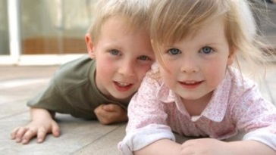
,
2. Pädagogisches Selbstverständnis,
2.3 Unser Bild vom Kind
Die KiTa der Gemeinde ist ein Ort, an dem Ihr Kind…
Geborgenheit – Zuwendung – Gemeinschaft erfahren darf.
Wir begegnen allen Kindern gleichermaßen wertschätzend, unabhängig von Herkunft, Religion usw. Wir nehmen ihr Kind als eigenständige Persönlichkeit mit all seinen Stärken und Schwächen wahr.
Jedes Kind bringt seine eigene Lebensgeschichte, Sichtweise, Gedanken, Gefühle, Erfahrungen und Fragen mit in unseren Kita Alltag.
Somit ist diese reale Lebenswelt des Kindes und seiner Familie ein wesentlicher Bestandteil unserer pädagogischen Arbeit.
Deshalb, gehen wir achtsam und wertschätzend mit jedem Kind um, indem wir sein/e
Grundbedürfnisse, wie Essen – Trinken – Spielen – Bewegen – Schlafen – Schutz - Liebe und Zuwendung
Recht auf Bildung - Beteiligung – Förderung – Autonomie, persönliche Entwicklung und freie Entfaltung
eigenständige Persönlichkeit und Individualität
Interesse, Wissensdurst und Experimentierfreude
Selbstwirksamkeit
Stärken und Schwächen
achten.
Wir sehen im Aufbau einer liebevollen, verlässlichen Beziehung zum Kind das Fundament unser pädagogischen Arbeit
„Das Kind hat das Recht, ernst genommen, nach seiner Meinung und seinem Einverständnis gefragt zu werden.“
(Janusz Korczak)

Slide 18
,
2. Pädagogisches Selbstverständnis,
2.4 Pädagogisches Handlungskonzept – unsere Ziele
Wir arbeiten nach einem gruppenbezogenen Konzept, bei dem jedes Kind seine Stammgruppe und kontinuierliche Bezugspersonen hat. So legen wir schon in der Eingewöhnungsphase den Schwerpunkt darauf, eine sichere Bindung zu jedem Kind aufzubauen. In diesem vertrauten und persönlichen Umfeld unterstützen wir jedes einzelne Kind, sich in der neuen Umgebung zurecht zu finden und Kontakte zu anderen Kindern zu knüpfen. Zudem bieten der strukturierte Tagesablauf sowie die individuellen Rituale und Rahmenbedingungen innerhalb der Gruppen den Kindern Halt und Orientierung und fördert ihre Selbstständigkeit. Gestärkt durch die positiven Erfahrungen in der Gruppe, haben die Kinder die Möglichkeit, weitere Spielbereiche außerhalb des Gruppenraums (z.B. Halle, Bewegungsraum, Garten, Werkbank etc.) zu erkunden, neue Bindungen außerhalb der Gruppe aufzubauen und so ihre Persönlichkeit zu stärken und weiterzuentwickeln.
Ein weiterer fester Bestandteil unserer pädagogischen Arbeit sind gruppenübergreifende Angebote (Kletterhalle, Übernachtungsfest…) sowie gemeinsame Feste (Erntedank, Sommerfest, St. Martin etc.).
Wichtig ist uns …
… jedes Kind als eigenständige, autonom handelnde Persönlichkeit anzunehmen.
… jedes Kind durch Förderung, Begleitung und Erziehung zu befähigen, eigenständige Entscheidungen zu treffen.
… dass jedes Kind seine Bedürfnisse, Interessen, Wünsche und Rechte ausdrücken und vertreten kann.
… dass jedes Kind die Fähigkeit entwickelt, sich im sozialen Miteinander zurechtzufinden und lernt, Regeln des Zusammenlebens zu akzeptieren.
Daraus ergeben sich für uns folgende wesentliche Ziele
Wir …
nehmen jedes Kind als eigenständig, sozial und aktiv handelndes Wesen wahr, indem wir seine Bedürfnisse, Interessen, Fähig- und Fertigkeiten, Stärken und Schwächen achten.
bieten jedem Kind Geborgenheit, Sicherheit und Schutz, damit es sich in einer ihm vertrauten Umgebung autonom weiterentwickeln kann.
legen großen Wert auf eine ganzheitliche Begleitung, Förderung und Erziehung, indem wir jedes Kind unterstützen, seine kleinen und großen Entwicklungsschritte achtsam begleiten und ihm dabei helfen in seinem sozialen Lebensumfeld zurechtzukommen.
geben dem Forscherdrang des Kindes soweit als möglich Zeit und Raum, indem wir eine fragende-neugierige Haltung fördern und sie an der Planung und Gestaltung des „Kindergartenalltages“ beteiligen.
unterstützen das Kind in demokratischen Prozessen, indem wir es ermutigen seiner Meinung, sowie seinen Gefühlen Ausdruck zu verleihen, seine Bedürfnisse, Probleme und Konflikte klar zu benennen und mit uns Regeln und Grenzen auszuhandeln.
unterstützen den natürlichen Bewegungsdrang des Kindes, indem wir vielfältige Bewegungsmöglichkeiten und Angebote im Haus und der freien Natur schaffen.
pflegen Rituale und Traditionen und integrieren diese sinnvoll, sorgsam und nachhaltig in unseren Alltag.
integrieren auch Kinder mit erhöhtem Förderbedarf, indem wir sie soweit als möglich selbsttätig werden lassen, ihre Individualität achten, damit sie trotz ihres Handicaps eigene Strategien entwickeln und möglichst selbstbestimmt leben können.

Slide 19
,
2. Pädagogisches Selbstverständnis,
2.5 Planung und Reflexion
Um in unsere pädagogische Planung die Bedürfnisse, Ideen und Themen der Kinder einfließen zu lassen, beschäftigen wir uns immer wieder aufs Neue mit der Frage „Wie lernen Kinder und was benötigen sie dafür?“ Kinder sind aktive Gestalter der mittelbaren und unmittelbaren Umgebung, bringen sich selbsttätig ein, bilden sich selbst und lernen dabei, sich an demokratischen Prozessen zu beteiligen. Das bedeutet im täglichen Kita-Alltag konkret:
Kinder lernen durch Erfahrung und Neugierde
Kinder begreifen ihre Umwelt mit allen Sinnen
Kinder lernen voneinander und miteinander
Kinder lernen im gemeinsamen Spiel und Tun
Kinder lernen durch experimentieren und ausprobieren
Kinder lernen durch das Umfeld, Reize
Wesentlich ist in unserem Haus, dass wir uns im Alltag an den Bedürfnissen, Interessen und Erwartungen der Kinder orientieren, an ihre Erlebnisse, Erfahrungen und Fragen anknüpfen und die Rechte der Kinder anerkennen. Deshalb beobachten wir sie aufmerksam, achtsam, zeigen Interesse – wollen wissen, was sie beschäftigt, sehen und hören genau hin, nehmen wahr, was sie gerade tun und was sie mitteilen möchten. In unserer Kita sollen die Kinder Demokratie (er)leben und diesen als Ort erfahren, an dem sie dazugehören, mitbestimmen können, ihre Gefühle und Meinung wichtig ist, sie beachtet und geachtet werden. Wir beziehen die Kinder bei der Planung des pädagogischen Alltages, der unterschiedlichen Themenfelder, Bereitstellung adäquater Räume und Materialien altersentsprechend mit ein. Hier spielt für uns die Haltung jeder Fachkraft* eine wesentliche und entscheidende Rolle, denn wir begleiten und unterstützen die Kinder bei solchen und weiteren demokratischen Prozessen.
Die pädagogische Planung beinhaltet folgende Formen:
Jahresplanung (z.B. Planung des Jahresthemas, der jahreszeitlichen Angebote, Feste im Kalenderjahr…)
Planung besonderer Projekte
Planung einzelner Themenbereiche und Inhalte (z.B. alles rund um den Apfel,Frosch…)
Planung des Wochenablaufes
Planung von Förderangeboten und speziellen Fördermaßnahmen
Kontinuierliche Reflexionsgespräche mit den Kindern (z.B. im Stuhlkreis), mit KollegInnen (über unterschiedliche Planungseinheiten, Inhalte, Durchführung einzelner Angebote usw.) und die daraus hervorgehenden Ergebnisse und Ziele, sowie deren strukturierte Dokumentation sind ein wesentlicher Bestandteil unserer pädagogischen Arbeit. Diese schreiben damit nicht nur unsere konzeptionelle Arbeit fort, sondern tragen auch dazu bei, dass wir aktuelle und zukünftige Veränderungen im Blick haben. Dabei beziehen wir auch Rückmeldungen, Anliegen oder Ideen unserer Eltern, unseres Elternbeirats, unseres Trägers, von Institutionen und weiteren Partnern mit ein.
* pädagogische Fachkraft oder Fachkraft steht synonym für alle weiblichen und männlichen Fachkräfte
* Fachkräften (Kindheitspädagogin, Erzieherin, Kinder- und Heilerziehungspflegerin)

Slide 20
,
2. Pädagogisches Selbstverständnis
,
2.6 Beobachtung und Dokumentation
Wir beobachten und dokumentieren aktiv und gezielt die Entwicklungsprozesse der Kinder, begleiten und unterstützen sie auf ihrem Weg. Die Beobachtung der Gruppe oder des einzelnen Kindes ist ein wesentlicher Bestandteil unseres pädagogischen Konzeptes und QHB.
Denn diese hilft uns, ein Gesamtbild vom Entwicklungsverlauf des Kindes bzw. der Gruppe zu bekommen und einem besseres Verständnis bezüglich des Verhaltens und Handels der Kinder zu erwerben. Das Ergebnis dieser regelmäßig, systematischen wahrnehmenden Beobachtungen ist damit auch die Grundlage unserer gezielten, reflektierten, pädagogischen Arbeit im Alltag. Die verpflichtende Dokumentation von Entwicklungsverläufen und Bildungsprozessen setzt zudem verschriftlichte Beobachtungsprozesse voraus.
(Siehe Orientierungsplan für Bildung und Erziehung für baden-württembergische Kindergärten. S.68-72)
Ziele:
Der Entwicklungsstand jedes Kindes wird ermittelt, um aufbauend darauf individuelle Angebote und Aufgaben zusammenzustellen.
Die Erzieherin lebt eine offene Haltung gegenüber dem Kind und lässt sich zuvorderst von den Impulsen des Kindes leiten.
Durch die Beobachtung des Kindes erkennt die Fachkraft, mit welchen Impulsen sie den Selbstbildungsprozess beim Kind anregt.
Beobachtung und Dokumentation dienen der Reflexion der pädagogischen Arbeit und ermöglichen deshalb eine konsequente Auseinandersetzung und Verbesserung.
Die dokumentierten Beobachtungen und der Austausch darüber stärken die Erziehungspartnerschaft zwischen Eltern und Fachkräften und schaffen die notwendige Transparenz.
Portfolio
Das Portfolio ist eine zielgerichtete, kontextbezogene, individuelle Sammlung von Bildungs- und Entwicklungsdokumenten für und über jedes Kind, die in dialogischen Prozessen entstehen und genutzt werden. Diese dokumentieren konkrete Prozesse, greifbare Lernspuren - Ergebnisse des Lernens und erlauben es, einen Überblick über die Entwicklung und persönliche Biographie des Kindes zu bekommen.
Die Arbeit mit den Portfolioordnern dient zudem der anregenden Kommunikation zwischen Kind - Fachkraft bzw. den Eltern, denn das Durchblättern des eigenen Portfolioordners regt nicht nur die Gedächtnisfreude, sondern auch das eigene Erinnerungsvermögen des Kindes an und entwickelt zudem ein Bewusstsein gegenüber der eigenen Persönlichkeit.
Deshalb arbeiten wir sowohl in der Krippe, wie auch im Kindergartenbereich mit den Portfolioordnern, damit Sie die individuelle Entwicklung Ihres Kindes durch eigne Werke, Bilder, Fotos und Aussagen nachvollziehen können.
Ziele:
Das Portfolio begleitet das Kind auf seinem Weg, die Welt zu entdecken, zu verstehen und regt dessen Selbstbildungsprozesse an.
Die Lern- und Entwicklungsschritte des Kindes hinterlassen eine sichtbare Spur in der pädagogischen Arbeit und fließen in die aktuelle pädagogische Planung mit ein.
Die Erzieherin hat Achtung vor den Werken des einzelnen Kindes.
Die Erzieherin unterstützt das Kind bei den täglichen kleinen und großen Lern- und Entwicklungsschritten und lässt zu, dass jedes Kind ein zuversichtlicher Selbstentwickler wird.
Das Portfolio bereichert die Kommunikation zwischen Fachkraft, Kind und Eltern und baut eine Brücke zur besseren Verständigung.

Slide 21
,
2. Pädagogisches Selbstverständnis,
2.7 Inklusion und Partizipation
Inklusion
Inklusion ist für uns eine Selbstverständlichkeit. In unserer Kita sind alle Kinder unabhängig ihrer Herkunft, Religion, Fähig- und Fertigkeiten oder eines Handicaps herzlich willkommen. Kinder die eine besonders individuelle Unterstützung im Alltag aufgrund eines physischen oder psychischen Handicaps benötigen, erhalten in der Regel stundenweise Unterstützung durch eine zusätzliche betreuende Fachkraft.
Wir pflegen gute Kontakte zu zahlreichen Sondereinrichtungen, Therapeuten, zum Sprachheilzentrum, Kinderärzten, sowie zur örtlichen Grundschule und informieren Sie als Eltern mittels Bildungsangeboten über zahlreiche Möglichkeiten und Veränderungen. Dabei werden Sie, als betroffene Eltern, stets wertschätzend miteingebunden. Wir beraten bei Erziehungsfragen, helfen beim Antragsverfahren, begleiten Sie und Ihr Kind auf dem gesamten Weg. Wir gestalten möglichst individuell, niederschwellig anstehende Übergänge innerhalb der Kita, aber auch in andere Institutionen oder die Grundschule.
Partizipation
„Unter dem Begriff Partizipation wird das Mitwirken, Mitgestalten und Mitbestimmen von Entscheidungen verstanden. Kindern ihre Rechte zuzusprechen, sie miteinzubeziehen (…) ist eine Frage der pädagogischen Haltung. Die bedeutete, das anstehenden Entscheidungen daraufhin zu prüfen sind, ob sie unter Beteiligung der Kinder gefällt werden können. Eine sensible und reflektierende pädagogische Haltung ist für die konstante Umsetzung (…) von großer Bedeutung.“ ² Krauth, Vanessa (2019). Partizipation als Schlüssel zu Bildung, Demokratie und Kinderschutz.)
Partizipation – Mitgestaltung und Mitbestimmung – fängt schon in der Krippe an. An erster Stelle steht bei uns das Erkennen und Befriedigen der Grundbedürfnisse wie z.B. Hunger, Durst, Schlaf, Geborgenheit, Sicherheit, Halt, Trost, Vertrauen und Hygiene.
Auf Grund von individuellen Beobachtungen, Wahrnehmen des Kindes als Individuum und als Teil der Gruppe können wir die einzelnen Bedürfnisse des Kindes sensibel wahrnehmen und achtsam darauf reagieren. Wichtig ist es auf klare Signale des Kindes zu achten.
z. B.: Ein Kind streckt der Fachkraft die Arme entgegen. - Ist es müde? - Sucht es Nähe? - Braucht es Schutz? ……..
Unsere Aufgabe ist dabei, die nonverbalen Zeichen - Mimik, Gestik, Körpersprache – des Kindes zu deuten. Dabei achten wir besonders darauf, dass Kinder mitbestimmen können und dabei lernen wie sich ihr Verhalten auf andere Kinder bzw. die Gruppe auswirkt – „Selbstbestimmung und Selbstwirksamkeit“ sind dabei entscheidende Schlüsselwörter.
Ist ein Kind wütend und kratzt ein anderes Kind, ist es selbstverständlich unsere Aufgabe, dieses Verhalten zu unterbinden und trotzdem dem Kind das Gefühl von Frust zuzugestehen. Erste Regeln, Begleitung und Unterstützung und sinnvolle Strategien helfen dem Kind mit diesen und ähnlichen Gefühlen und Situationen zurechtzukommen. Das Erleben von Grenzen, sowie festen Ritualen geben dem Kind nicht nur Sicherheit, sondern zusätzlichen Halt.

Slide 22
,
2. Pädagogisches Selbstverständnis,
2.7 Inklusion und Partizipation
Mitbestimmungsmöglichkeiten der Kinder in der Praxis:
freies Vesper (was und wie viel esse ich? Neben wem sitze ich? Was trinke ich? Wie viel Zeit nehme ich mir? Etc.)
Planung von Themen und Angeboten
Wahl des Spielmaterials, -partners, -ort
Teilnahme an Angeboten (z.B. Basteln, Turnen, Kreisspiele etc.)
in der Anziehsituation (z.B. Auswahl der Kleidung für den Garten)
in der Sauberkeitserziehung
Gestaltung von Gruppen- und Spielräumen
eigene Ruhephasen und Rückzugsmöglichkeiten festlegen

Slide 23
,
2. Pädagogisches Selbstverständnis,
2.8 Beschwerdemöglichkeiten für Kinder
Jedes Kind hat bei uns das Recht, seine Meinung zu äußern, eine Beschwerde anzubringen und sich bei Entscheidungen aktiv einzubringen. Wir fördern, unterstützen und ermutigen dabei das Kind in partizipativen und demokratischen Lernprozessen mitzuwirken. Die Beschwerde eines Kindes ist als Äußerung seiner Unzufriedenheit zu verstehen. Dahinter verbergen sich persönliche Anliegen, Bedürfnisse, Sorgen, Ängste, Kritik und Konflikte. Wir sehen jede Beschwerde als Chance zur Verbesserung und Weiterentwicklung unserer pädagogischen Arbeit. Eine stets offene und gesprächsbereite Haltung der Fachkraft und ein wertschätzender Umgang mit Äußerungen und dem Verhalten der Kinder ist die Grundlage für ein erfolgreiches Beschwerdemanagement.
Die Kinder bringen ihre Beschwerde gemäß ihrer individuellen Entwicklung auf verschiedenste Weise zum Ausdruck:
durch nonverbale Zeichen, z.B. Gestik, Mimik, Laute
durch das Verhalten des Kindes, z.B. Aggression, Wut, weinen, Traurigkeit, Zurückgezogenheit etc.
durch Regelverstöße und Grenzüberschreitungen
durch verbale Äußerungen
über dritte Personen, z.B. Eltern, andere Kinder
In folgenden Situationen bringen die Kinder ihre Beschwerden an:
Im Vier-Augen-Gespräch mit einer Fachkraft
Bei Freunden
Im (Spiel)-verhalten
Im Gesprächskreis mit der Klein-/Gesamtgruppe
Zuhause bei ihren Eltern
Bei der Leitung
Auf diese Weise werden die Beschwerden der Kinder von der pädagogischen Fachkraft aufgenommen, in einem Beschwerdeprotokoll dokumentiert und bearbeitet:
sensible Wahrnehmung und Beobachtung
durch ein Gespräch mit dem Kind / den Kindern auf Augenhöhe und einer gemeinsamen Suche nach Antworten und Lösungen
im Gespräch mit der ganzen Gruppe (z.B. im Kreis)
im kollegialen Austausch (z.B. in der Teamsitzung, mit der Leitung)
in Gesprächen mit den Eltern (z.B. Tür- und Angelgespräch, Entwicklungsgespräche)
Rückfrage und Reflexion, ob die Beschwerde für alle Seiten zufriedenstellend geklärt wurde
Diese Dokumentation (Beschwerdeprotokoll) soll Aufschluss darüber geben, ob wie oft und in welchen zeitlichen Abständen zu einem bestimmten Thema Beschwerden auftreten

Slide 24
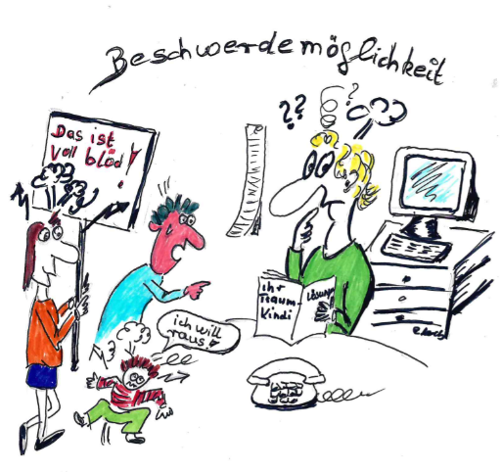
,
2. Pädagogisches Selbstverständnis,
2.8 Beschwerdemöglichkeiten für Kinder
Beschwerden, welche nicht im vorher genannten Rahmen bearbeitet und gelöst werden können, werden an die Leitung und / oder den Träger weitergeleitet. Bei komplexen und tiefgreifenden Beschwerden wird eine ausführliche Dokumentation erstellt.
Beispiel eines Beschwerdevorgangs in unserer Einrichtung:
Ein Kind äußert bei einer pädagogischen Fachkraft „Das ist voll blöd, dass wir erst so spät am Morgen im Sand spielen können. Ich möchte schon früher raus!“ Die Fachkraft geht im Vier-Augen-Gespräch auf die Aussage des Kindes ein und bringt das Anliegen im Gesprächskreis der Gruppe vor, befragt die anderen Kinder nach ihrer Meinung und sammelt Lösungsvorschläge. Diese nimmt sie mit in die Teamsitzung, um sich darüber auszutauschen und eine Entscheidung zu treffen. Gemeinsam wird festgelegt, dass auch während dem Freispiel jeweils zwei Kinder einer Gruppe im Sandkasten spielen dürfen. In einem weiteren Gesprächskreis wird den Kindern das Ergebnis der Teamsitzung vorgestellt und nochmals mit ihnen besprochen (Zustimmung oder Änderungsvorschläge der Kinder werden berücksichtigt).
Beschwerden von Krippenkindern
Ein Krippenkind kann durch nonverbale Zeichen (Mimik, Gestik, Distanz…) signalisieren, dass ihm bestimmte Situationen Unbehagen bereiten.
Es ist Aufgabe der begleitenden Fachkräfte, diese Signale zu entschlüsseln und einen achtsamen Umgang mit jedem Kind zu pflegen.
Die Beschwerden können in der Krippe wie folgt aussehen: zornen, weinen, Rückzug oder in den Vordergrund drängen, Verweigerung, verbal (z.B. Nein!), beißen etc.
In der aktuellen Situation geben wir den Kindern emotionale Unterstützung und klären zeitnah die Ursachen des Konflikts, um den Kindern Lösungsstrategien aufzuzeigen. Dabei sollen die Kinder erfahren, dass sie mit ihren Beschwerden ernstgenommen werden und dass es sich lohnt für etwas einzustehen.

Slide 25
,
3. Der Alltag mit „unseren Kindern“
,
3.1 Anmeldeverfahren und Eingewöhnungsgespräch
Unter dem Anmeldeverfahren verstehen wir den Zeitraum des Erstkontaktes bis zur Anmeldung. Hier entsteht der erste Kontakt zu Ihnen, als neue Eltern mit ihrem/n Kind / Kindern. Das gute Gelingen des Anmeldeverfahrens ist prägend für eine gute spätere Zusammenarbeit mit den Ihnen. Im Mittelpunkt des Eingewöhnungsgespräches steht der Erstkontakt zwischen Ihnen und der Fachkraft, der Austausch über Ihr Kind sowie die Besichtigung und Erkundung der Räumlichkeiten.
Im Mittelpunkt des Anmeldverfahrens stehen folgende Ziele:
Sie, als Eltern, kennen die wichtigsten Grundlagen und Rahmenbedingungen der Einrichtung (Ziele der päd. Arbeit, Vorgaben, Rahmenbedingungen, Kosten, Öffnungszeiten, Ferienplan, Versicherung ....).
Sie können aufgrund aller Informationen eine sachgerechte Entscheidung treffen.
Die Leiterin ist über besondere Lebenssituationen des Kindes innerhalb Ihrer Familie informiert.
Den Erstkontakt zu Ihnen als Eltern in der Gemeinde Neukirch stellen wir bereits mit der Geburt Ihres Kindes her, indem wir mit einem persönlichen Schreiben zur Geburt Ihres Kindes gratulieren und Sie bereits hier über Betreuungsmöglichkeiten innerhalb der Gemeinde informieren.
Dadurch haben Sie auch die Möglichkeit über den beiliegenden Fragenbogen ihren persönlichen Betreuungsbedarf bei der Gemeinde rechtzeitig anzumelden.
Über die Anmeldetage, Aufnahmekriterien und das pädagogische Profil der Kindertageseinrichtung informieren wir jährlich per Post. Auch auf unserer Homepage (www.neukirch-gemeinde. – Gemeindeeinrichtungen) oder im Gemeindeblatt finden Sie zahlreiche Informationen über uns.
In der Regel stellen wir Ihnen Anfang März Anmeldetermine zur Verfügung. Danach erfolgt die jährliche Bedarfsplanung, welche sowohl dem Gemeinderat, als auch dem Elternbeirat vorgelegt wird und schließlich im Gemeinderat verabschiedet werden muss.
Spätestens im Juli desselben Jahres - nach Beendigung der Bedarfsplanung / Beschluss des Gemeinderates – erhalten Sie grundsätzlich die Zu- oder Absage für Ihren Kindergarten- oder Krippenplatz des geplanten Kindergartenjahres. Ausnahmen sind jedoch möglich beispielsweise bei der Neueinrichtung einer Gruppe.
Im Falle einer Zusage müssen Sie die verbindliche Annahme des Kindergarten- oder Krippenplatzes erklären und spätestens 1 Monat vor dem eigentlichen Aufnahmemonat bei den jeweiligen Fachkraft anrufen, um einen Termin für das vorgeschaltete Eingewöhnungsgespräch zu vereinbaren. Im Verlauf des Gespräches erfahren Sie auch das geplante Aufnahmedatum für den 1. Krippen bzw. 1. Kindergartentag.
Es gibt viele wichtige Kriterien für eine Gruppenzusammenstellung und deshalb haben Sie Verständnis, wenn wir nicht in jedem Fall Ihre persönlichen Wünsche erfüllen können. Die Einteilung der Gruppen übernimmt die Einrichtungsleitung in Absprache mit dem gesamten Team.
Im Falle einer Absage, einer späterer Anmeldung bei Zuzug, Veränderung der Familienverhältnisse, Berufstätigkeit oder aus anderen Gründen können Sie Ihr Kind / Ihre Kinder auch während des Jahres bei uns anmelden, allerdings können wir dann falls vorhanden nur freigewordene Plätze oder Restplätze vergeben – siehe Anmeldekriterien.

Slide 26
,
3. Der Alltag mit „unseren Kindern“
,
3.2 Gestaltung unterschiedlicher Eingewöhnungsprozesse
„Viele Teile ergeben ein Ganzes“ – ist für unsere pädagogische Arbeit ein wichtiger Grund- und Leitsatz während der unterschiedlichen Eingewöhnungsprozesse geworden. Nicht nur die wertschätzende Haltung der begleitenden Fachkraft, sondern insbesondere das Expertenwissen über ihr Kind, sowie ihre wertvolle Mitarbeit tragen zum Gelingen bei.
In der Krippe
Damit sich ihr Kind wohl fühlt, in diesen sensiblen Phasen, Halt und Unterstützung erhält und Sie Vertrauen zu unserem pädagogischen Konzept aufbauen können, setzen wir in der Krippe das „Infans-Eingewöhnungsmodell“ um. Dies beinhaltet 5 Schritte - siehe „Leitfaden der Kita Neukirch“. In der Eingewöhnungsphase spielen sich zwei wesentliche Prozesse ab: Trennung und Bindung. Verlässlichkeit und Vertrauen sind notwendige Grundlagen dafür. Ganz wichtig ist, dass wir für Sie und Ihr Kind eine Vertrauensbasis schaffen - „Eltern und Kind sollen sich wohl fühlen!“
Um Ihrem Kind die bestmögliche Eingewöhnung in unserer Kindertageseinrichtung und seiner Gruppe zu gewährleisten lädt die jeweilige Bezugsfachkraft der Krippe die Eltern und das Kind, vor dem 1. Krippentag, zu einem individuellen Eingewöhnungsgespräch ein.
Sie und Ihr Kind knüpfen in diesem kleinen vertraulichen Rahmen den ersten Kontakt zur jeweiligen Bezugsfachkraft.
Dabei erfahren Sie einiges über den klar strukturierten Krippenalltag, wiederkehrende Rituale und deren pädagogische Bedeutung für Ihr Kind. Im Gegenzug dazu haben wir die Möglichkeit von Ihnen wesentliche Dinge, die Ihr Kind betreffen, anzusprechen. z.B. Schlaf- und Essgewohnheiten, Abschiedsrituale, Lieblingskuscheltier usw. Ihr Kind erhält dabei die Möglichkeit den Gruppenraum, sowie die neue Umgebung zu erkunden. Dabei ist uns besonders wichtig, einen entspannten Rahmen zu schaffen, damit Sie Ihre Fragen, Wünsche, aber auch mögliche Ängste und Nöte offen ansprechen können.
Das Eingewöhnungsgespräch ist Auftakt für eine gelingende Erziehungspartnerschaft. Wir besprechen mit ihnen die einzelnen Phasen der Eingewöhnungszeit, erörtern Fragen, klären Unsicherheiten, nehmen ihre Wünsche, Anliegen, Bedürfnisse, aber auch die ihres Kindes ernst und binden diese mit ein. Je sicherer Sie sich, als Eltern, fühlen, desto wohler fühlt sich ihr Kind in unserem Hause.
Folgende Ziele sind uns wichtig:
Ihr Kind bewältigt ohne Sie den Krippen- und Kindergartenalltag.
Das Eingewöhnungs- und Übergangskonzept ist Ihnen, als Eltern, bekannt.
Sie oder eine andere begleitende Person, ihr Kind und die Bezugsfachkraft gestalten gemeinsam den Ablöseprozess.
Ihr Kind fühlt sich in der Einrichtung wohl und geborgen und hat zur Bezugsfachkraft eine tragfähige Bindung aufgebaut.
Die Basis für eine vertrauensvolle Erziehungspartnerschaft ist gelegt.

Slide 27
,
3. Der Alltag mit „unseren Kindern“,
3.2 Gestaltung unterschiedlicher Eingewöhnungsprozesse
Im Kindergarten
Grundlegend ist das Ziel der Eingewöhnung, in Zusammenarbeit mit Ihnen, eine stabile Beziehung zwischen Ihrem Kind und der Fachkraft anzubahnen bzw. langfristig aufbauen zu können. Deshalb erhalten alle Eltern über unser vorgeschaltetes Eingewöhnungsgespräch erste wertvolle Informationen über die frühpädagogische Arbeit in der Gruppe. Dies ermöglicht Ihnen einen Einblick in unsere Arbeit.
Außerdem geben Sie uns wichtige Informationen über ihr Kind, wie z.B. Entwicklungsstand, Bedürfnisse, Interessen etc. Dies hilft uns im Eingewöhnungsprozess ganz individuell auf ihr Kind und seine Bedürfnisse einzugehen und ihm so den Start in den Kita-Alltag zu erleichtern.
Die Zusammenarbeit mit Ihnen und das Gelingen der Eingewöhnungszeit sind prägend für das Wohlbefinden ihres Kindes und dessen Entwicklung.
Im Kindergarten verabreden wir mit Ihnen als Eltern einen individuellen Eingewöhnungsprozess, der je nach Entwicklung und Erfahrung Ihres Kindes offen und flexibel gestaltet wird. Durch die individuelle Gestaltung erleichtern wir Ihrem Kind das Ankommen im Kindergarten und unterstützen den Trennungsprozess Kind-Eltern. Ihr Kind kann sich schrittweise mit den neuen Bezugspersonen und der Umgebung vertraut machen. Die Fachkraft beobachtet ihr Kind, unterstützt es aktiv, hilft bei Bedarf Schwierigkeiten zu überwinden und legt ihrem pädagogischen Handeln stets eine wertschätzende Haltung zu Grunde. Sie als Eltern können Ihr Kind je nach Bedarf dabei begleiten, bis es zur Trennung bereit ist.
Ziele:
Die Eltern lernen die Einrichtung kennen und erhalten Informationen über das mögliche Eingewöhnungs- und Übergangskonzept (z.B. Übergang Krippe-Kindergarten, Übergang in die Ganztagesbetreuung)
Es entsteht eine vertrauensvolle Beziehung zwischen dem Kind, der Fachkraft und den Eltern
Das Kind lernt die Räumlichkeiten und den strukturierten Tagesablauf mit Regeln und Ritualen kennen
Das Kind hat tragfähige Beziehungen innerhalb der Gruppe aufgebaut und fühlt sich in der Einrichtung wohl
Das Kind bewältigt mit Unterstützung seinen individuellen Kindergartenalltag

Slide 28
,
3. Der Alltag mit „unseren Kindern“
3.3 Gestaltung von Übergangsprozessen
Unterschiedliche Übergänge wertschätzend, sensibel gestalten
In den ersten Lebensjahren jedes Kindes finden bedeutsame Übergangssituationen statt. Dies sind vor allem der Übergang aus der Familie in die Krippe oder den Kindergarten, der Wechsel von einer Gruppe in eine andere, der Übergang von der Krippe in den Kindergarten bzw. vom Kindergarten in die Grundschule usw.
Gefühle der Unsicherheit, der Trauer, des „Verlassen Werdens“ und der Ambivalenz stehen dem Kind zu. Diese Übergangsituationen erfordern die besondere Aufmerksamkeit des pädagogischen Personals. Diese müssen sinnvoll geplant, gestaltet und reflektiert werden, um jedem Kind unabhängig von seinem familiären Umfeld - die gleichen Chancen auf eine tragfähige Bindung und Begleitung zu gewährleisten.
Von der Krippe in den Kindergarten
Wir schaffen für ihr Kind schon vor dem Übergang in den Kindergarten erste Kontaktmöglichkeiten mit den Fachkräften, den Räumlichkeiten und den Kindergartenkindern. Das gibt ihrem Kind Vertrauen und Sicherheit beim Übergang in den Kindergarten, baut Barrieren ab und reduziert den Stress und die negativen Emotionen in dieser besonderen Zeit.
Beispiele:
Wir lassen die Kinder am Alltag teilhaben:
Wenn wir im Kindergartenbereich Äpfel/Handtücher holen
Begegnungen beim Spiel im Garten
gemeinsamer Singkreis
gemeinsame Feste und Aufführungen
Wenn der Übergang von der Krippe in den Kindergarten ansteht, werden Sie und Ihr Kind viele neue Erfahrungen sammeln und Erwartungen damit verbinden.
Es erwartet Sie viel Neues:
Neue Kinder und Fachkräfte
Neue Gruppenräume mit vielen interessanten Spielmaterialien,
Eine größere Gruppe
und nicht zuletzt ein neuer Tagesablauf mit vielen Angeboten und Aktivitäten.
Dies stellt neue Herausforderungen an Ihr Kind. Gerade in diesem wichtigen Prozess des Übergangs wollen wir ihr Kind unterstützen und ihm den Neubeginn mit allem Spannenden und Neuen erleichtern. Deshalb gibt es für Ihr Kind eine Umgewöhnungsphase in die neue Gruppe.
Diese läuft ähnlich wie die Eingewöhnung in die Krippengruppe ab und beginnt ca. 2 Wochen vor dem eigentlichen Start in der Kita Gruppe. Zunächst besucht Ihr Kind in Begleitung einer Fachkraft die neue Gruppe. Dort nimmt es an den unterschiedlichsten Aktivitäten im Tagesablauf teil, zuerst nur für kurze Zeit, dann allmählich intensiver und länger.
Ihr Kind kann sich so mit allem, in seinem individuellen Rhythmus, vertraut machen. Sehr bald wird es sich in seiner neuen Umgebung wohl fühlen und in der neuen Kindergartengruppe zurecht kommen. Dies ist unser Ziel. Wir informieren und begleiten auch Sie auf diesem Wege, damit Sie Ihr Kind in diesem wichtigen Prozess unterstützen können.

Slide 29
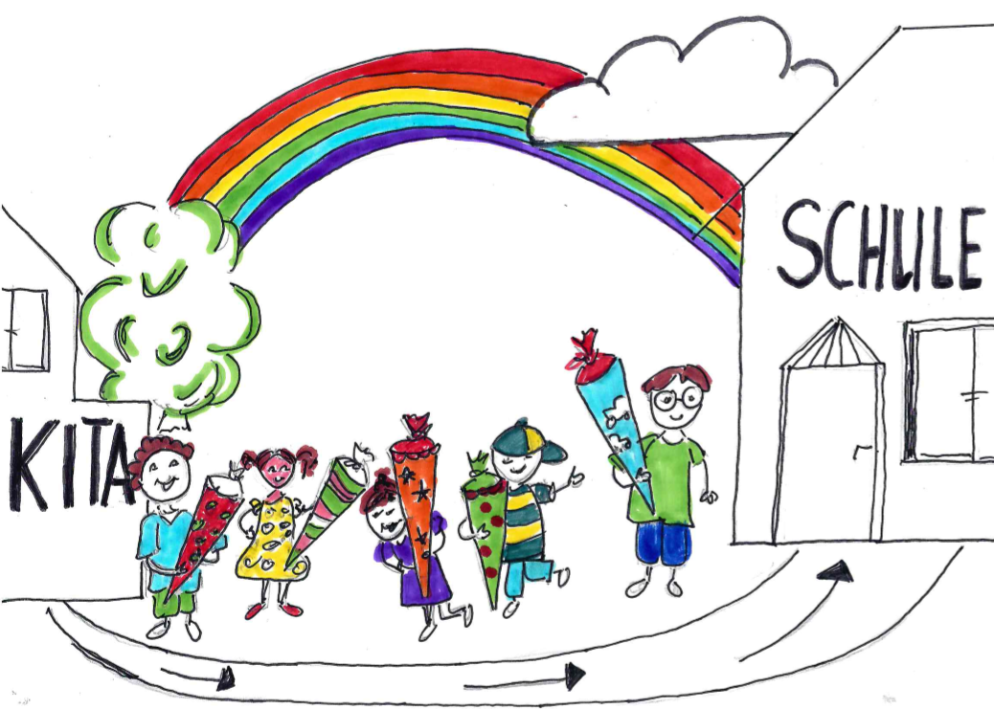
,
3. Der Alltag mit „unseren Kindern“
3.3 Gestaltung von Übergangsprozessen
Übergänge im Alltag
Auch im weiteren Verlauf des Krippen- und Kitalltages meistert ihr Kind immer wieder unterschiedliche kleine, aber auch größere Übergänge z. B. Spielen in anderen Räumlichkeiten wie dem Bewegungsraum, der Halle oder kreatives Schaffen an der Werkbank oder im Kreativraum. Dabei erleben Kinder nicht nur Freiräume, erweitern ihren persönlichen Erfahrungsbereich, knüpfen neue und wertvolle Kontakte, sondern gestalten dadurch auch aktiv vielfältige Übergangsprozesse mit. Dazu gehört auch die sensible und wertschätzende Begleitung und Gestaltung des Mittagessens, der Ruhezeiten und der Nachmittagsangebote.

Slide 30
,
3. Der Alltag mit „unseren Kindern“,
3.3 Gestaltung von Übergangsprozessen
Von der Kita in die Schule
Der Übergang von der Kita in die Grundschule ist für die Kinder eine entscheidende Schnittstelle und deshalb eine wichtige gemeinsame Aufgabe von Kita und Grundschule, die auch im Schulgesetz §19 und §23 verankert ist.
Deshalb sind für uns regelmäßige Gespräche zwischen allen Beteiligten (Eltern, Fachkräfte, Kooperationslehrkraft, Schulleitung, Fach- und Förderkräfte, Gesundheitsamt – Einschulungsuntersuchung …) eine wesentliche Voraussetzung und ein unerlässlicher Baustein.
Jedem Kind soll ermöglicht werden, aufgrund seines Entwicklungsstandes und seiner individuellen Fähig- und Fertigkeiten, den geeigneten Schulanfang zu erleben.
Wichtig für ihr Kind ist, dass die Neugier und die Freude am Lernen geweckt werden, ohne Themen aus dem Grundschulbildungsplan vorwegzunehmen. Der Übergang wird von allen Beteiligten kindgerecht und wertschätzend begleitet.
Denn jedem Kind soll aufgrund seines Entwicklungsstandes, seiner individuellen Fähig- und Fertigkeiten der geeignete Schulanfang ermöglicht werden. Dabei können auch kleine Zwischenschritte, zusätzliche Förderangebote, andere mögliche Schulformen oder eine spätere Einschulung (Zurückstellung) ein geeignetes Mittel sein.
Ziele:
Wir erleichtern dem Kind den Übergang von der Kita in die Schule.
Die Kita unterstützt alle relevante Kooperationsthemen.
Die zielgerichteten „Vorschulaufgaben“ orientieren sich eng am aktuellen Jahresthema und knüpfen an die Lebenswelt des Kindes an.
Die Beteiligten gestalten die Zusammenarbeit auf Augenhöhe, wertschätzend, vertrauensvoll, transparent und tauschen sich zeitnah aus.
Eltern werden persönlich zum Beratungs- und Einschulungsgespräch eingeladen.
Das Elternrecht zu achten und wahren und ihre Einwilligung ist in allen Belangen Voraussetzung.
Umsetzung im Alltag:
Während der gesamten Kita-Zeit unterstützen und begleiten wir das Kind auf seinem Weg zur Schulfähigkeit.
Im letzten Kita-Jahr werden erlernte Basiskompetenzen durch gezielte Aktivitäten für die zukünftigen Kinder der Grundschule (Adler) wie z.B. Zahlenland, Kletterhalle, Gestaltung eines Jahreskalenders usw. ausgebaut und vertieft
Es finden regelmäßige Kooperationsstunden mit der Kooperationslehrkraft in der Kita statt.
Wir führen Elterngespräche, um die Entscheidungsfindung zu unterstützen.
2x jährlich treffen wir uns zum Kooperationsaustausch mit der Kooperationslehrkraft und der Schulleitung.
Die Schulralley und der Schnupperunterricht erleichtern den Übergang und Schule kann als erfahrbarer Lernort angenommen werden.
Wir veranstalten einen Elternabend über die Schulfähigkeit und informieren Sie über die Einschulung, geben wertvolle Tipps.
Wir hospitieren im Herbst des neuen Schuljahres in der 1. Klasse, um zu sehen, wie der Übergang der Kinder in die Schule gelungen ist.

Slide 31
,
3. Der Alltag mit „unseren Kindern“,
3.4 Strukturen, Rituale und Freispiel
,
Durch die Strukturen und Rituale erfährt Ihr Kind Regeln, Grenzen und Sicherheit, die es zu seiner Orientierung braucht.
Im Mittelpunkt unseres Alltages stehen die Kinder. Deren Rechte und Bedürfnisse nach Essen, Trinken, Schlafen, Spiel Bewegung, Schutz, Ruhe, Zuwendung, Anerkennung und Unterstützung sind zu wahren. Das beinhaltet Rechte der Kinder, aber auch Pflichten gegenüber den Spielpartnern, der Gemeinschaft oder sich selbst seiner Gesundheit und seinem Wohlbefinden zu wahren.
Darauf aufbauend gestalten wir gemeinsam mit den Kindern unseren Alltag. Der beinhaltet tägliche wiederkehrende Rituale wie Begrüßung und Verabschiedung, Freispiel, offenes oder gemeinsames Vesper, Stuhl- oder Gesprächskreis, Turnen, musizieren….,
Freie Angebote während der Freispielzeit, wie z.B. Rollenspiele, Falten, Kneten, Experimentieren, Werken, verschiedenste Bastelangebote und gezielte Angebote in Kleingruppen oder mit der Gesamtgruppe.
Das Freispiel
„Spiel ist nicht Spielerei, es hat hohen Ernst und tiefe Bedeutung.“ (F.Fröbl)
Spielen ist eine elementare kindliche Ausdrucksweise und die dem Kind entsprechende Form der Auseinandersetzung mit seiner Umgebung. Im Spiel geben die Kinder ihrem Handeln Sinn und den Dingen Bedeutung. (vgl. Orientierungsplan S.40) Dabei kommen sein inneres Erleben, seine Bedürfnisse und somit seine gesamte Persönlichkeit zum Ausdruck.
Das Spiel ist die Grundlage für:
alle kindlichen Lern- und Entwicklungsprozesse
die Gestaltung sozialer Beziehungen
die Entwicklung der Sprach- und Ausdrucksfähigkeit
Freispiel bedeutet für das Kind freie Wahl von Beziehungen zu einzelnen Kindern, zu kleinen Gruppen, zum Erwachsenen, des Spielmaterials, der Zeitspanne und des Ortes. In diesem Zeitraum werden die Kinder angeregt, Eigeninitiative zu entwickeln und sich in Selbstständigkeit zu üben. Ansprechende Spielmaterialien und eine anregende Umgebung ermöglichen dem Kind Neues zu entdecken, zu experimentieren, eigene Erfahrungen zu machen, Gelerntes zu vertiefen bzw. zu verinnerlichen und ihre Phantasie und Kreativität auszuleben. Sie haben Gelegenheit, Erlebnisse im Spiel zu verarbeiten, lernen Regeln zu akzeptieren und Konflikte eigenständig zu lösen. Wir unterstützen und begleiten die Kinder bei ihrem „Tun“ im Alltag, beobachten, nehmen neue Impulse, Fragen und Ideen bewusst wahr und gehen auf diese ein. Wir regen dazu an, eigenständige Lösungsmöglichkeiten zu suchen oder lassen Erklärungen der Kinder stehen, dass sie aufgrund weiterer Impulse noch offene Fragen für sich beantworten können. Auch in der Krippe ist das Freispiel ein wesentlicher Bestandteil in einer geschützten Umgebung.

Slide 32
,
,
3. Der Alltag mit „unseren Kindern“,
3.5 Tagesablauf in der Krippe
,
07:00 – 09:00 Uhr Bringzeit – Kurzer Austausch mit Eltern / Freispiel für die Kinder Ca. 09:15 Uhr Kleiner Morgenkreis: Begrüßung mit einem Lied, Vers oder Fingerspiel,
Zeit für Gespräche, Themenbezogene Angebote
Anschließend Hände waschen
Ca. 09:30 Uhr Gemeinsames Vesper Ca. 10:00 Uhr Freispiel im Gruppenraum oder Garten –
Zeit für Beschäftigungsangebote und Gespräche mit einzelnen Kindern – Spaziergänge – Körperpflege - Schlafen bei Bedarf Ca. 11:00 Uhr Gemeinsames Aufräumen
Ab 11:15 Uhr Angebot: Schlusskreis mit kleinem Obst- oder Gemüsesnack etc. Anschließend Freispiel im Gruppenraum oder Garten 12:00 – 13:00 Uhr Abholzeit – Kurzer Austausch mit Eltern
oder Ganztagesbetreuung in der Krippe – wird derzeit nicht angeboten!
Ca. 11:45 Uhr Begleitetes Mittagessen
Anschließend individuelle Schlaf- und Ruhezeit - „Pssst“ wir brauchen Ruhe – kein Abholen möglich *Schlafrituale der Kinder werden mit Ihnen besprochen! Ca. 14:00 Uhr Freispielzeit im Gruppenraum oder Spielen im Garten
14:00 – 15:00 Uhr Flexible Abholzeit
*Bitte denken Sie daran, am Freitag schließt die Kita um 13.00 Uhr.
Hinweis: Das Wickeln und das Schlaf- und Ruhebedürfnis werden von uns individuell berücksichtigt.

Slide 33
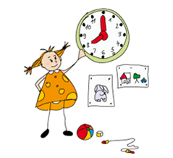
,
,
3. Der Alltag mit „unseren Kindern“
,
3.5 Tagesablauf im Kindergarten
,
7:00 - 08:00 Uhr Frühdienst - Ankommen der Kinder - Freispiel ab 8:00 Uhr Alle Kinder wechseln in ihre Stammgruppen ab 08:00 Uhr Freispielzeit / Möglichkeit für freie oder gezielte Angebote bis 10:30 Uhr Freies oder gemeinsames Frühstück – je nach Anlass (Geburtstage, Nikolaus…..)
ab 10.30 –11.30 Uhr Stuhl- oder Gesprächskreis oder gezielte Bildungsangebote Ca. 11:30 Uhr Spielen im Garten
ab 12:00 Uhr Erste Abholmöglichkeit der Kinder – sind wir nicht im Garten sind wir im Gruppenraum
Oder Ganztagesbetreuung im Kindergarten
Ca. 12:30 Uhr Begleitetes Mittagessen für angemeldete Kinder ab 13:30 – 14:00 Uhr Individuelle Mittagsruhe – kein Abholen möglich! ab 14:00 Uhr Freispiel im Garten oder Haus mit verschiedenen Bildungsangeboten
ab 14:00 -16:30 Uhr Flexible Abholzeit
*Bitte denken Sie daran, am Freitag schließt die Kita um 13:00 Uhr
Zusatzangebote: Zahlenland – Sprachförderung – Turn, Natur- und Waldwochen
Hinweis: Falls es besondere Situationen erfordern, wird der Tagesablauf auch entsprechend angepasst und geändert

Slide 34
,
3. Der Alltag mit „unseren Kindern“
,
3.6 Alles rund um die Ernährung, Ruhephasen und Gestaltung des Nachmittags
,
Vesper
Während der Freispielzeit, am Vormittag, hat ihr Kind die Möglichkeit, an einem bereits vorbereiteten Esstisch, fas mitgebrachte Vesper zu verzehren. Grundsätzlich stehen zum trinken Tee und Wasser zur Verfügung. An besonderen Tagen, z.B. Geburtstag, Festanlässe, wird gemeinsam gevespert. Grundsätzlich legen wir Wert auf ein ausgewogenes Vesper. Im Rahmen des von der EU geförderten Schulfruchtprogramms stehen abwechselnd unterschiedliche Obst- und Gemüsesorten, Milch, Käse oder Joghurt zur Verfügung. Dies verdeutlicht den Kindern die Grundsätze einer gesunden Ernährung und bietet Anlass zu Gesprächen über Herstellung, Herkunft und Nachhaltigkeit der Produkte.
In der Krippe findet ein gemeinsames Vesper statt, da die Krippenkinder hier mehr Unterstützung benötigen. Wir fördern die Selbstständigkeit beim Essen, indem z.B. die Kinder beim Tischdecken helfen, ihr Essen selbstständig auspacken, sie selbst entscheiden, was und wie viel sie von ihrem mitgebrachten Vesper essen usw.
Mittagessen
Mittagessen ist das gemeinsame Einnehmen einer warmen Mahlzeit, je nach Altersgruppe, um die Mittagszeit zwischen 12:00 und 13:00 Uhr.
Eine sensible pädagogische Aufgabe im Rahmen der Tagesbetreuung, in der nicht nur Esskultur, Verhaltens- und Kommunikationsregeln vermittelt werden, sondern auch eine ausgewogene und regelmäßige Ernährung ist für eine gesunde körperliche und geistige Entwicklung der Kinder von großer Bedeutung ist. Das gemeinsame Einnehmen der Mahlzeit ist für die soziale Entwicklung wichtig. Hierbei werden Tisch- und Umgangsregeln vermittelt.
Ziele:
Das Kind schöpft und isst selbstständig.
Das Kind entwickelt, schult seine Sinne, lernt neue Geschmacksrichtungen kennen.
Das Kind erlebt Gemeinschaft und Tischgespräche finden statt.
Das Kind kennt, pflegt und gestaltet die Tischrituale und Esskultur mit.
Das Kind wird achtsam begleitet und seine Rechte gewahrt.

Slide 35
,
3. Der Alltag mit „unseren Kindern“
,
3.6 Alles rund um die Ernährung, Ruhephasen und Gestaltung des Nachmittags
,
Ruhephasen
Die Vielfalt von Eindrücken, Sinnesreizen und Angeboten während des gesamten Vormittages in der Kita, sowie das Zusammensein mit einer großen Zahl anderer Kinder, erfordern Energie - ist anstrengend. Daher sind in Krippengruppen und in Ganztageseinrichtungen Ruhe- und Schlafphasen fester Bestandteil unseres Tagesablaufs. Die Gestaltung dieser Phasen ist an den Bedürfnissen der Kinder, entsprechend ihres Alters und Entwicklungsstandes, orientiert. Das individuelle Schlaf- und Ruhebedürfnisse vom Kind wird dabei berücksichtigt und dadurch fördern wir die gesunde Entwicklung ihrer Kinder.
Ziele:
Das Kind kommt seinem Bedürfnis nach Ruhe und Schlaf nach.
Das Kind bestimmt seine Ruhe- und Schlafphasen selbst und gestaltet diese mit.
Das Kind holt sich seine Schlafutensilien selbstständig, wenn es diese braucht.
Das Kind fühlt sich geborgen, wahrgenommen und wertgeschätzt.
Gestaltung des Nachmittags
Nach der individuell gestalteten Mittagsruhe der ganztagsbetreuten Kinder gehen sie in die Freispielzeit über. Ab 14.00 Uhr kommen die zusätzlich angemeldeten Kinder dazu. Da nachmittags, im Gegensatz zu vormittags die Kinderzahl etwas geringer ist und Kinder aus verschiedenen Gruppen aufeinandertreffen, hat das Freispiel nochmal eine besondere Bedeutung. Sie bietet den Kindern die Möglichkeit, das Spiel in kleineren Gruppen intensiver zu gestalten. Dadurch kann sich das einzelne Kind entfalten und mit zusätzlich bereitgestelltem Material seine Kreativität weiterentwickeln. Die Fachkräfte stimmen dabei ihr Handeln und ihre Angebote besonders auf die Bedürfnisse der Kinder ab.
Auch dem umfangreichen Bewegungsdrang der Kinder wird gerade am Nachmittag viel Freiraum eingeräumt. Denn so ein ganzer Tag in der Kindertageseinrichtung ist lange. Deshalb gehen wir jeden Nachmittag in den Garten und genießen auch das umfangreiche Angebot der Freifläche.
Durch die flexiblen Abholzeiten am Nachmittag ist uns bewusst, dass für einige Kinder der Tag schon um 14:00 Uhr oder auch erst um 16:30 Uhr enden kann. Darauf nehmen wir Rücksicht und bieten deshalb am Nachmittag den Kinder die Gelegenheit eine kleine Zwischenmahlzeit einzunehmen.

Slide 36
,
3. Der Alltag mit „unseren Kindern“
,
3.7 Freie, feste, gruppenübergreifende Angebote
,
Freie Angebote haben zum Ziel….
…. dass Kinder selbstwirksam entscheiden, wann und in welcher Form sie etwas ausprobieren wollen.
…. dass Kinder ihre Fähigkeiten in ganz verschiedenen Bereichen austesten, ihre Ideen verwirklichen, Herausforderungen meistern und ihr
Können zeigen.
Beispiele aus dem Alltag im Kindergarten:
Beispiele aus dem Alltag in der Krippe: Ankommen, Freispiel, Turnen im Bewegungsraum, Kreativangebote, Spielzeit im Garten
Feste bzw. gezielte Angebote haben zum Ziel
…. dass Kinder im vertrauten Rahmen geplante, sich wiederholende Angebote und Rituale erleben, die ihnen Orientierung und Sicherheit bieten
und dadurch verschiedene Bereiche fördert werden
…. dass das Gemeinschaftsgefühl und die soziale Bindung der Kinder gestärkt wird.
Beispiele aus dem Alltag:
Forschen und Experimentieren mit verschieden Materialien z.B. Wasser, Pipetten, Gewichten, Naturmaterialien usw.
Teiloffene Spielangebote z.B. Spielen in der Halle oder Bewegungsraum, im Garten / Sand, am Werktisch, in anderen Gruppen usw.
Offene Angebote von gruppenübergreifenden Erzieherinnen z.B. Kreativangebote, Arbeiten am Werktisch, Bewegungsangebote, Vorlesen usw.
Bildungsangebote im Stuhlkreis zu
verschiedenen Themen, Projekten Interessen der Kinder
Bildungsangebote in der Freispielzeit z.B. Basteln, Malen, Backen
Turnen in der Sporthalle oder im Bewegungsraum
Feste und Feiern im
Jahreslauf. z.B. Nikolaus, Ostern, ……..
Wald-/ Naturwoche*
Spaziergänge
Persönliche Geburtstagsfeier jedes Kindes
mit Ritualen
„Adleraufgaben“
Altersentsprechende Förderung der Vorschulkinder*

Slide 37
,
3. Der Alltag mit „unseren Kindern“
,
3.7 Freie, feste, gruppenübergreifende Angebote
,
Gruppenübergreifende Angebote haben zum Ziel….
…. dass Kinder ihren Erfahrungsbereich erweitern, indem sie mit verschiedenen Personen und in unterschiedlichen Räumlichkeiten aktiv sind.
…. dass Kinder sich öffnen für neue Situationen und Herausforderungen, Ängsten und Unsicherheiten überwinden und so ihr Selbstbewusstsein
stärken
Beispiele aus dem Alltag:
Gruppenübergreifende Fachkraft
Die gruppenübergreifende Fachkraft unterstützt, in allen Gruppen der Kita das Stammpersonal, je nach Bedarf und Anlass – d.h. als „Zweit-“ oder „Drittkraft“ in der jeweiligen Gruppe mitzuarbeiten oder themenbezogene Angebote in Kleingruppen für alle Kinder in Absprache mit dem Team und unter Einbezug der Kinder entsprechend anzubieten. In der Praxis begleiten diese die Gruppe zur Turnstunde in die Turnhalle, zu Ausflügen und Spaziergängen, bieten zusätzliche Angebote an der Werkbank / Kreativraum, begleiten Sprachförderangebote, fördern die Kleingruppenarbeit, beobachten und tauschen sich mit dem Team aus und bieten in Absprache mit dem Team individuelle Förderangebote an.
Ziele
Das pädagogische Fachpersonal in den Gruppen je nach Bedarf und Anlass zu unterstützen
Kinder in Kleingruppen die Möglichkeit geben themenbezogene Angebote und Aufgaben, in Absprache mit den Kolleginnen, zu vertiefen.
Kinder bei ihrem intensiven Tun während der Kleingruppenarbeit sensibel begleiten, zu unterstützen und entsprechen zu fördern.
Ideen der Kinder aufzugreifen, zu vertiefen und ihnen Raum und Zeit geben diese in einem kleineren Rahmen entsprechend umsetzen zu können.
Geplante, altersspezifische Angebote von
Gruppenübergreifenden Fachkräften. z.B. Bewegung /
Turnen in Kleingruppen mit den Spatzen, Vorlesestunde .....
Sprachförderung alltagsintegriert oder spezifische all Angebote
Angebote für Vorschulkinder. Z.B. „Zahlenland“. Kooperation mit der Schule, Übernachtungsfest usw.
Gruppenübergreifende Aktionen der Kita, wie Feste. z.B. Sommerfest, Erntedank, St. Martin ….

Slide 38
,
4. WIR – das Team der Kita Neukirch,
4.1 Teamverständnis
Wir sind ein stetig wachsendes Team, welches sich aus multiprofessionellen Fachkräften zusammensetzt (z.B. ErzieherInnen, KinderpflegerInnen, KindheitspädagogInnen, HeilerziehungspflegerInnen etc.).
Wir wollen mit unserer pädagogischen Arbeit die Kinder und Familien ein Stück auf ihrem Lebensweg begleiten und unterstützen.
Dabei ist unsere Zusammenarbeit geprägt durch Achtung und gegenseitige Wertschätzung. Wir profitieren von:
den Sichtweisen, Erfahrungen, dem Fachwissen und Stärken jeder einzelnen Kollegin/jedes einzelnen Kollegen
gegenseitigem Austausch, kollegialer Beratung und gemeinsamer Reflexion
Regelmäßige, zielgerichtete Teamgespräche sind für uns wertvolle Zeiten. Dazu gehören:
gruppeninterne Vorbereitungs- und Gesprächszeiten
Besprechungen in verschiedenen Kleinteams
wöchentliche Teambesprechungen mit allen Fachkräften
Plantage
pädagogische Tage
In diesem Zeitraum nehmen wir die organisatorische Jahresplanung, traditionell wiederkehrende Festanlässe (z.B. Erntedank, Nikolaus, Ostern), Aktivitäten und gezielte sowie gruppenübergreifende Angebote vor. Auch der pädagogische Austausch ist dabei von wesentlicher Bedeutung, um den Kindern, deren Bedürfnissen und individueller Förderung gerecht zu werden und passgenaue Ziele abstecken zu können. Trotz all dieser Absprachen ist es uns besonders wichtig, dass allen Teammitgliedern so viel Freiheit zugestanden wird, dass abgesteckte Kernziele individuell auf die Gruppen, die Kinder und deren Bedürfnisse angepasst werden. Dabei nutzen wir das Fachwissen und die Stärken der einzelnen KollegInnen.
Um unsere Teamarbeit ständig weiterzuentwickeln nutzen wir auch externe Angebote wie das Teamcoaching, Supervision, Beratung durch Fachkräfte und die Zusammenarbeit mit Institutionen.
Bei der gesamten Teamarbeit kommt unserer Leitung eine besondere Rolle zu. Sie hat die Betriebsverantwortung und in dieser Hinsicht eine Vorbildfunktion. Sie begleitet, coacht die einzelnen Mitarbeiter/innen und das Team, regt Evaluationsprozesse an und begleitet diese fachlich. Sie achtet gemeinsam mit dem Träger darauf, dass allen Mitarbeiter/innen das notwendige professionelle Handwerkszeug zur Verfügung gestellt wird.
Basierend auf großem Vertrauen und gegenseitiger Wertschätzung gelingt uns eine ausgewogene und professionelle Zusammenarbeit.

Slide 39
,
4. WIR – das Team der Kita Neukirch
,
4.2 Qualifizierung - Weiterbildung und Fortbildungszeiträume
„Eine nachhaltig, kontinuierliche Weiterentwicklung der pädagogischen und strukturellen Qualität erfordert von allen pädagogischen
Mitarbeiter/innen die Bereitschaft, sich regelmäßig entsprechend ihrer Qualifikation fortzubilden.“
Jeder Fachkraft, in unserem Hause, stehen im Jahr Fort- oder Weiterbildungstage zur Verfügung. Dazu erstellen wir gemeinsam mit der Leitung und dem Träger einen Jahresfortbildungsplan. Wir achten darauf, dass die notwendige Weiterqualifizierung jedes/r Mitarbeiter/in fachlich relevante Bezüge entsprechend seines/ihres Tätigkeitsfeldes aufweist.
So gewährleisten wir eine nachhaltige Weiterqualifizierung und stellen uns zudem sowohl den beruflichen, wie auch den persönlichen Herausforderungen des pädagogischen Alltages.
Gemeinsame pädagogische Fortbildungs-, Team- und Planungstage dienen dazu, die Teamarbeit kontinuierlich zu verbessern und eine professionelle Planung vorzunehmen. Dadurch schärfen wir den Blick für die Ziele der Einrichtung stets aufs Neue und können neue Impulse in der pädagogischen Arbeit setzen. Außerdem ergibt sich dadurch die Möglichkeit das Konzept der Kita regelmäßig zu bewerten, zu erweitern oder bereits beschriebene konzeptionelle und pädagogische Ziele nachhaltig zu unterstreichen.
Wichtig ist uns dabei stets die enge Zusammenarbeit und der Austausch mit unserem Träger, ihn einzuladen, zu informieren und miteinzubinden.
Ziele:
Jede Mitarbeiterin bildet sich entsprechend ihrer Qualifikation in Eigenverantwortung beruflich fort.
Jede Mitarbeiterin eignet sich neue wissenschaftliche Erkenntnisse und Themenfelder an und setzt sich damit aktiv auseinander.
Jede Mitarbeiterin lernt neue Methoden, Inhalte kennen und vertieft dadurch ihr bisheriges Wissen.
Die Fortbildungsseminare und Inhalte stärken und unterstützen die Mitarbeiterin in ihrer täglichen Arbeit.
Die wesentlichen Fortbildungsinhalte und Ziele werden im Kollegenkreis weitergegeben.
Die unterschiedlichen Erkenntnisse fließen in die pädagogische Arbeit und die Betriebsabläufe ein und tragen im Wesentlichen mit dazu bei, dass unterschiedliche konzeptionelle Bereiche nachhaltig überprüft und qualitativ fortgeschrieben werden.
Jede Mitarbeiterin kommt ihrer Verpflichtung nach, an allen angeordneten Fortbildungsveranstaltungen teilzunehmen.

Slide 40
,
5. Unsere Eltern und Familien
,
5.1 Erziehungspartnerschaft
Die Zusammenarbeit mit Ihnen, als Eltern, ist ein wesentlicher Bestandteil unserer Arbeit. Sie werden als Erziehungspartner über alle Belange Ihres Kindes umfassend informiert und grundsätzlich in alle wesentlichen Entscheidungen mit eingebunden.
Mit ihrer Unterstützung können wir die professionelle Umsetzung der pädagogischen „Kernziele“ gewährleisten und so die Bildungsprozesse der Kinder anregen und unterstützen. Dabei richten wir immer auch den Blick auf das einzelne Kind, dessen Familie und binden sein Lebensumfeld professionell mit ein. Ein klar strukturierter Tagesablauf, mit Ritualen, Regeln und Grenzen bietet Kindern wie Eltern Halt. Dieser lässt trotzdem genügend Freiraum für den Einzelnen, dessen Bedürfnisse und Wahrung seiner persönlichen Rechte und Freiheit. Deshalb sind Sie uns als Erziehungspartner besonders wichtig.
„Der Übergang aus der Familie in die Kindertageseinrichtung stellt eine erhebliche Herausforderung für jedes Kind dar und ermöglich gleichzeitig besonders intensive Entwicklungsschritte. Es ist eine Leistung, sich in einer neuen Umgebung zurecht zu finden.“ Das bedarf eines Austausches und einer engen Abstimmung zwischen den Erziehungspartnern Eltern und Kita, deshalb nehmen wir sie als kompetente Erziehungspartner auf Augenhöhe wahr.“ ² Ministerium für Kultus, Jugend und Sport Baden-Württemberg (Hrsg.) (2014). Orientierungsplan für Bildung und Erziehung , S. 74.
Wir unterstützen Sie als Eltern und Familien
Im Alltag, bei der Erziehung, Bildung und Betreuung ihrer Kinder helfen wir ihnen Familie und Berufsleben zu vereinbaren. Bereits mit der Geburt ihres Kindes erhalten sie ausführliche Informationen über mögliche Angebote der Gemeinde. All jährlich versenden wir Fragebögen um ihren aktuellen Bedarf möglichst genau ermitteln zu können.
Einbindung in unseren Alltag
Wir laden unsere Eltern und Familien immer wieder ein an verschieden Aktionen und Festen in der Kita teilzunehmen. Begrüßen sie als Experten bestimmter Themenbereiche oder freuen uns, wenn sie Zeit finden uns ihr berufliches Fachwissen zur Verfügung zustellen. Auch ist es bei uns möglich an abgesprochenen Tagen in der Gruppe ihres Kindes zu hospitieren um so den pädagogischen Alltag ihres Kindes zu erleben und einen besseren Einblick zu bekommen.

Slide 41
,
5. Unsere Eltern und Familien
,
5.2 Kommunikation, Information und Elternbildungsangebote
Kommunikation
Sie finden in unserer Einrichtung Gehör, denn eine gute Kommunikation zwischen den Erziehungspartnern trägt im Wesentlichen dazu bei, dass sich ihr Kind und sie in der Kita wohl fühlen. Sie bringen uns mit ihren Ideen und Anregungen dazu, über den pädagogischen Alltag nachzudenken. Gegenseitige Wertschätzung und Achtung sind uns wichtig.
Information
Wir informieren Sie regelmäßig über unsere
1. Kita Info, die ca. 5x im Jahr erscheint. Über diese erhalten Sie Einblick in unser Jahresthema und
können so die Bildungsziele und Bildungsfortschritte verfolgen, Einladungen, Aktivitäten und Aktionen rechtzeitig einplanen, wichtige
Termine wahrnehmen und koordinieren.
2. Infowände in den Eingangsbereichen
3. Homepage
4. Konzeption und unser Leitbild
5. Wir zusätzliche Informationsmaterialien rund um das Kind und die Familie an.
6. Wir laden Sie regelmäßig zu themenbezogenen Elterninformationsabenden ein
7. Wir planen gemeinsam mit unseren Elternvertretern Elternbildungsangebote zu aktuellen pädagogischen Themenkomplexen.
Passgenaue Elternbildungsangebote sind uns ein Anliegen
Mittels zahlreicher Instrumente wie Elternabende, Plakataktionen, Präsentationen oder Berichte in unserer regelmäßig erscheinenden Elternzeitung binden wir sie als Eltern ebenfalls ein.
Zudem berät, unterstützt und plant unsere Elternbeirat einmal im Jahr ein passgenaues Elternbildungsangebot. Die zuvor ausgewählten Themenfelder entstammen zumeist aus einem Ideenpult des Elternbeirates, von Eltern oder Fachkräften. Dabei orientieren wir uns auch an aktuellen Fragestellungen im Erziehungsumfeld der Eltern oder Themenfeldern aus aktuellen Anlässen.
Dabei beziehen wir Sie als Eltern aktiv ein, indem wir die ausgewählten Themen und Inhalte präsentieren und Sie mittels einer Umfrage darüber abstimmen lassen. Dadurch stellen wir, gemeinsam mit dem Elternbeirat sicher, dass sowohl die Themenfelder, Inhalte und Organisation sich möglichst nah an Ihren Interessen, Anliegen und Erziehungsfragen orientieren.

Slide 42
,
5. Unsere Eltern und Familien
,
5.3 Tür-, Angel- und Elterngespräche
Tür- und Angelgespräche
dienen der Beziehungspflege und dem begrenzten informellen Austausch zwischen Fachkraft und Eltern, während der Bring- und Abholphasen des Kindes. Dabei werden wesentliche Details zur Regelung alltäglicher Dinge besprochen. Diese ersetzen jedoch nicht das jährliche Elterngespräch oder zusätzlich notwendige Gespräche, in denen Sie oder die Fachkraft weitere umfangreichere Anliegen erörtern, erfragen, klären oder aufarbeiten möchten. Deshalb bitten wir an dieser Stelle Sie um Verständnis, wenn wir dann in Anbetracht und Wertschätzung ihres Anliegens einen weiteren Elterngesprächstermin anbieten. Dieser stellt damit nicht nur zu verlässlich einen entsprechenden zeitlichen und räumlichen Rahmen zur Verfügung, sondern sorgt in der Folge auch dafür, dass alle Beteiligten die Möglichkeit erhalten, in einem geschützten und vertrauensvollen Rahmen den jeweiligen Sachverhalt zu besprechen und damit auch zufriedenstellende Lösungen zu erarbeiten.
Elterngespräch
Wir informieren Sie regelmäßig in dem jährlichen Entwicklungsgespräch über den Entwicklungsstand Ihres Kindes und sprechen die weitere Zielsetzung mit ihnen ab. Die Zusammenarbeit mit Ihnen ist ein wichtiger und wesentlicher Bestandteil unserer pädagogischen Arbeit. Auch ist es möglich, bei einem kurzen Austausch - Tür- und Angelgespräche notwendige Angelegenheiten anzubringen oder bei Bedarf einen weiteren Gesprächstermin mit ihrer Fachkraft zu vereinbaren. In der Krippe findet nur ein Elterngespräch während der gesamten Krippenzeit statt.
Ziele:
Die Eltern sind über die Entwicklung ihres Kindes informiert
Die Eltern kennen die unmittelbaren Ansprechpartner ihres Kindes
Die Eltern fühlen sich als Erziehungspartner angenommen und wertgeschätzt
Unklarheiten werden frühzeitig wahrgenommen um daraus entstehende Konflikte möglichst zu vermeiden. Auftretende Probleme und/oder Konflikte werden zeitnah gelöst, um eine höchstmögliche Zufriedenheit für alle Beteiligten zu erreichen
Die Fachkräfte kennen das Lebens- und Lernumfeld des Kindes
Die Entwicklungs- und Förderangebote der Kita für die Kinder werden darauf abgestimmt.
Elternsprechstunde
Bei Bedarf können Sie bei unserer Leitung, nach vorheriger Terminvereinbarung eine „Elternsprechstunde“ anmelden.
Bei Ihr erfahren sie alles Wissenswerte rund um die Kita (Bedarfsplanung und Anmeldverfahren) können Vorschläge, Lob oder Kritik anbringen. Sie können in Konfliktsituationen Rat suchen oder eine individuelle unabhängige Beratung in einem vertraulich, geschützten Rahmen in Anspruch nehmen. Sie unterstützt Sie auch gerne, wenn sie speziell erweiterte Angebote im Bereich Familienhilfe, im Falle einer Kur oder anderen familiären Veränderungen benötigen oder ihr Kind auf Grund eines Handicaps besondere individuelle Unterstützung im Alltag benötigt.

Slide 43
,
5. Unsere Eltern und Familien
,
5.4 Beschwerdemöglichkeiten für Eltern
Beschwerden von Eltern
Die Eltern haben bei uns in der Kita Neukirch die Möglichkeit ihre Bedürfnisse, Sorgen, Anliegen und Kritik zu äußern. Sie werden von uns als Erziehungspartner (und Experten) von ihren Kindern wahrgenommen. Jede Beschwerde wird ernstgenommen, im Beschwerdeprotokoll dokumentiert und im Rahmen unserer Möglichkeiten bearbeitet. Anschließend erhalten alle betroffenen Personen eine Rückmeldung bezüglich ihrer Beschwerde. Grundsätzlich ist uns beim Umgang mit Beschwerden eine offene, lösungsorientierte, respektvolle und wertschätzende Haltung wichtig.
Beschwerden und Anliegen der Eltern können bei:
Tür – und Angelgesprächen
Eltern- und Entwicklungsgesprächen*
Elternsprechstunden bei unserer Leitung
Beim Elternbeirat / Träger geäußert werden.
Bedeutung:
Beschwerdemöglichkeiten – stellt die Mitbestimmung und Mitbeteiligung der Eltern und unserer Kita sicher
Dies gewährleistet eine qualitative Verbesserung der täglichen Arbeit
Werthaltung:
Jede Beschwerde von unseren Eltern und Familien in der Kita wird wahrgenommen und als Anlass gesehen, um daraus zu lernen und eine Klärung, Änderung oder Verbesserung einzuleiten. Sie dienen auch dazu in unseren Teamsitzungen über unseren pädagogischen Alltag nachzudenken.
Folgende Ziele sind uns dabei wichtig:
Beschwerdemöglichkeiten und Mitbeteiligung (Partizipation) sind ein wichtiges Instrument, um die Rechte der Eltern zu wahren
Beschwerde dienen zur Reflexion und zum überdenken der eigenen pädagogischen Arbeit und der im Team
Diese fließen auch in Reflexions- und Teamgespräche, sowie in die Evaluation unserer pädagogischen Konzeption mit ein.
Hinweis:
*Für alle Dokumente gilt die gesetzlich festgelegte Datenschutzverordnung. Diese werden verschlossen aufbewahrt bzw., gesichert und nach Austritt des Kindes entweder
den Erziehungsberechtigten übergeben oder von uns nach einer 2jährigen Aufbewahrungsfrist vernichtet .

Slide 44
,
5. Unsere Eltern und Familien
,
5.5 Unser Elternbeirat
Der Elternbeirat vertritt Ihre Interessen und Belange
Der Elternbeirat und die Vorsitzenden werden jeweils zu Beginn eines Kita Jahres - im Oktober - für ein Jahr gewählt und besteht in der Regel aus 2 Personen pro Gruppe. Den Wahlmodus legen die Eltern am ersten Elternabend im Jahr eigenverantwortlich fest.
Die gewählten Elternbeiratsmitglieder treffen sich in regelmäßigen Abständen in Elternbeiratssitzung im kleinen Kreise oder mit dem gesamten Kita Team.
Die Elternvertreter sind zum einen das Sprachrohr der Eltern, unterstützt aber gleichzeitig aktiv die Erziehungsarbeit der Kita, fördert die Zusammenarbeit zwischen Kita, Elternhaus und Träger. Er setzt sich zudem dafür ein, dass der Anspruch der Kinder auf Erziehung, Bildung und Betreuung verwirklicht wird und weckt das Verständnis der Eltern für die Bildungs- und Erziehungsziele der Einrichtung.
Unsere Elternbeiräte bringen nicht nur wertvolle Ideen, Anregungen und Wünsche ein, sondern unterbreitet im Rahmen der jährlich, anstehenden Bedarfsplanungsgespräche mit dem Träger und der Leitung, wertvolle Vorschläge. Dieser mehrperspektivische Blickwinkel trägt im wesentlichen dazu bei, dass alle Beteiligten in einem geschützten Rahmen sachbezogene Fragen, Ideen, Wünsche, Probleme, mögliche Lösungen beleuchten bzw. erörtern und dabei das gegenseitige Verständnis wächst.
In den regelmäßig geplanten Sitzungen treffen sich Elternbeiräte, Team und Leitung um im Rahmen der pädagogischen Arbeit, Gestaltung des Kindergartenjahres eine vertrauensvolle, professionelle Abstimmung unterschiedlichster Aktivitäten vorzunehmen und sich gegenseitig über mögliche Ideen und Vorhaben zu informieren. Dabei haben wir als Partner stets das Wohl der Kinder, Eltern und der Einrichtung im Blick.
Unser Elternbeirat nimmt zudem gemeinsam mit dem Team einmal jährlich die Ferienplanung und Planung der Elternbildungsangebote vor, beteiligt sich aktiv an der Öffentlichkeitsarbeit. Er organisiert verschiedene Feste, begleitet und plant in Absprache mit den Fachkräften unterschiedliche pädagogische Aktivitäten für die Kinder - z.B. Besuch eines Eiswagens, Marionettentheaters, Seifenblasenkünstlerin usw.
Durch regelmäßige Aushänge der Elternbeiratsprotokolle werden Sie informiert. Zu Anfang eines Kindergartenjahres berichtet der / die Elternbeiratsvorsitzende über die gesamte Arbeit des letztjährigen Elternbeirates. Die jeweiligen Elternvertreter finden Sie an unseren Infowänden in den Eingangsbereichen. Diese können von allen Eltern kontaktiert oder direkt angesprochen werden.

Slide 45
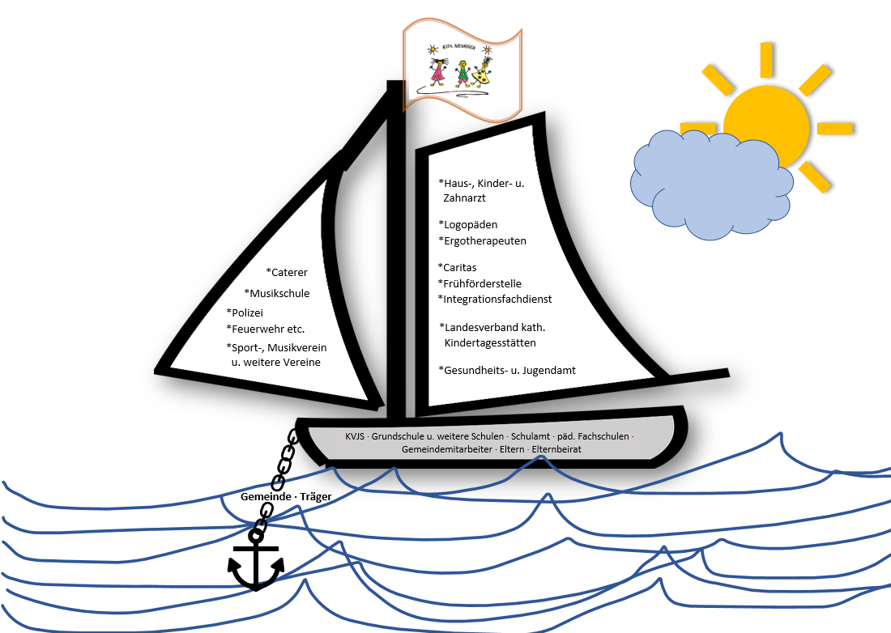
,
6. Viele Teile ergeben ein Ganzes
,
6.1 Sinnvolle Netzwerke aufbauen – Kontakte pflegen
Wir pflegen zu unseren Kooperationspartnern gute Kontakte und arbeiten mit ihnen regelmäßig und konstruktiv zusammen.
Uns als pädagogischen Fachkräften ist es wichtig, vielfältige Möglichkeiten für die individuelle Entwicklung jedes einzelnen Kindes zu gewährleisten. Deshalb ist ein wichtiger Bestandteil unserer Arbeit, sinnvolle Netzwerke mit verschiedenen Kooperationspartnern aufzubauen und durch regelmäßigen Austausch den Kontakt zu pflegen.
Durch die Zusammenarbeit mit unseren Kooperationspartnern erweitern wir unsere eigene Fachkompetenz. Deren Fachwissen nutzen wir, um eine optimale Förderung der Kinder zu ermöglichen.
Insbesondere arbeiten wir mit folgenden Institutionen zusammen:

Slide 46
,
6. Viele Teile ergeben ein Ganzes
,
6.2 Zusammenarbeit mit unserm Träger und der Gemeinde
Träger der Kita Neukirch ist die Gemeinde Neukirch.
Die Leitung verantwortet dem Träger und den Eltern gegenüber die Konzeption der pädagogischen Arbeit. Sie ist verantwortlich für die Planung und Durchführung der gesamten Arbeit der Tageseinrichtung für Kinder. Die Leitung trägt im Rahmen der Vorgaben des Trägers die Gesamtaufgaben.
Die Vertretung der Leitung trägt in der Abwesenheit der Leitung die Verantwortung für das Personal, die Betriebsführung und Organisation der gesamten Einrichtung.
Die Gruppenleitung verantwortet der Leitung und damit dem Träger die pädagogische und organisatorische Arbeit in ihrer Gruppe.

Slide 47
,
7. Akronyme, Literarturverzeichnis und Danksagung
,
Akronyme:
Partizipation – (lat. particeps = teilhabend) bezeichnet grundlegend verschiedene Formen der Beteiligung, Teilhabe bzw. Mitbestimmung. (...) in Kindertageseinrichtungen ist die ernst gemeinte, altersgemäße Beteiligung der Kinder am Einrichtungsleben im Rahmen ihrer Erziehung und Bildung. *Vollmer, Knut (2005). Das Fachwörterbuch für Erzieherinnen und pädagogische Fachkräfte. S. 88
Transition – (lat. transitus = Übergang, Durchgang) werden bedeutende Übergänge im Leben eines Menschen beschrieben, die bewältigt werden müssen. Innerhalb dieser Phasen finden in relativ kurzer Zeit wichtige Veränderungen statt. Die Kinder müssen lernen und sind unterschiedlichen Belastungen unterworfen, da sie sich einer neuen Situation anpassen müssen.
*Vollmer, Knut (2005). Das Fachwörterbuch für Erzieherinnen und pädagogische Fachkräfte. S. 148
Literaturverzeichnis:
1) Krauth, Vanessa/vh (2019). Partizipation als Schlüssel zu Bildung, Demokratie und Kinderschutz. Tacheles Magazin 1/19-Ausgabe 75, Stuttgart: Landesverband Katholischer Kindertagestätten.
2) Ministerium für Kultus, Jugend und Sport Baden-Württemberg (Hrsg.) (2014). Orientierungsplan für Bildung und Erziehung in baden württembergischen Kindergärten und weiteren Kindertageseinrichtungen. Freiburg im Breisgau: Herder Verlag.
3) Vollmer, Knut (2005). Das Fachwörterbuch für Erzieherinnen und pädagogische Fachkräfte. Freiburg im Breisgau: Herder Verlag.
Hinweis:
Die gesamte Konzeption
wurde auf Grundlage der Ausführungen und verpflichtenden Ziele des „Orientierungsplan für Bildung und Erziehung in baden-württembergischen Kindergärten und weiteren Kindertageseinrichtungen“ erarbeitet.
Zu Grund gelegt sind darin die Inhalte, Prozesse des Qualitätshandbuch – „QHB der Leiterinnenkonferenz Bodenseekreis-Ost“
sowie, darauf aufbauend, weitere individuelle Prozessbeschreibungen der Kita Neukirch
Wir bedanken uns bei allen, die uns geholfen haben diese Konzeption zu erstellen!
Insbesondere für die fachlich, kompetente Beratung des katholischen Landesverbandes, Amtzell
sowie bei unseren Elternbeiräten für deren tatkräftige Mitwirkung und Unterstützung.
Danke

